Slide 1

PROGRAMA DE DESARROLLO RURAL DE ARAGÓM 2014-2020
OPTIMIZACIÓN DE LA UTILIZACIÓN DE PRADERAS EN GANADERÍA EXTENSIVA.
GCP-2017-0007
Cofinanciado 80% Unión Europea 20% Gobierno de Aragón
Fondo Europeo Agrícola de Desarrollo Rural: Europa invierte en Zonas Rurales

Slide 2



BENEFICIARIOS:
COLABORA:

Slide 3


OBJETIVO:
INDISPENSABLE INVESTIGAR LA PRODUCTIVIDAD FORRAJERA DE LAS VARIEDADES QUE PODAMOS CULTIVAR Y LA FORMA DE APROVECHAMIENTO.
TRITICALES
CENTENOS
ALFALFAS
RAY GRASS . . . .

Slide 4
MATERIAL Y MÉTODOS:
ESTUDIO EN:
☞ 8 GANADERÍAS EN SECANO
☞ 6 GANADERÍAS EN REGADÍO

Slide 5
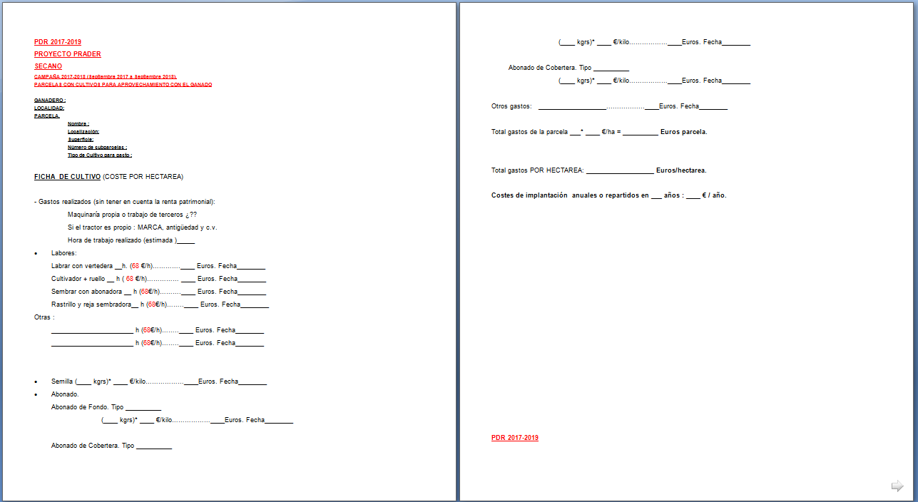
MATERIAL Y MÉTODOS:
FICHA DE IMPLANTACIÓN DEL CULTIVO

Slide 6
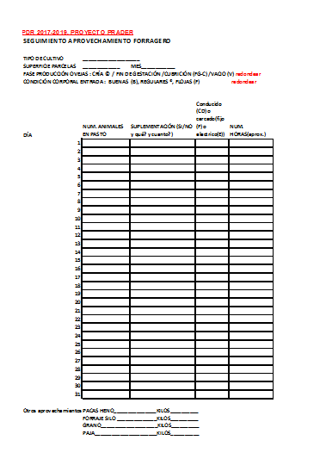
MATERIAL Y MÉTODOS:
HOJA DE PASTOREO

Slide 7
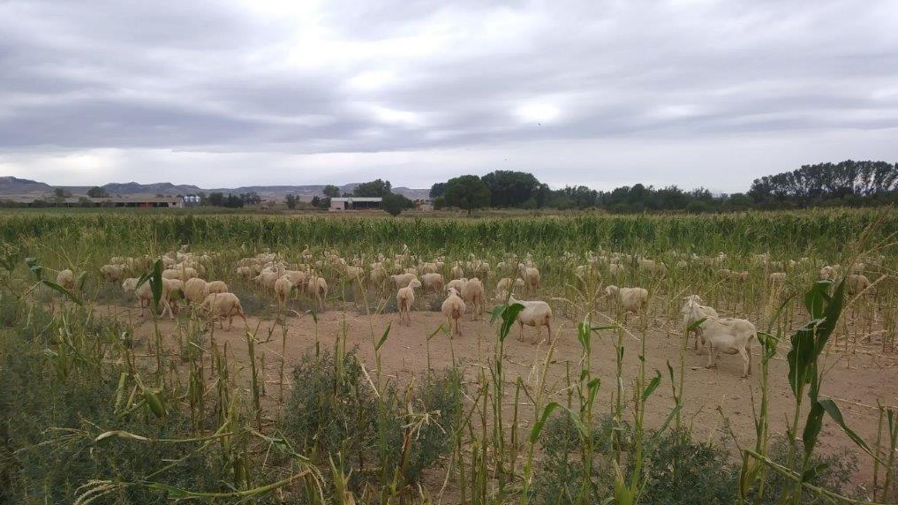
DOBLE COSECHA. RAYGRASS WESTERWOLD – MAÍZ COSECHERO
REGADÍO
SIEMBRA MAÍZ
APROVECHAMIENTO
28/08 AL 26/09
SIEMBRA RAYGRASS
APROVECHAMIENTO RG
ROBRES. PLUVIOMETRÍA litros/m2
SEPT. 2017 | OCT. 2017 | NOV. 2017 | DIC. 2017 | ENE. 2018 | FEB. 2018 | MAR. 2018 | ABR. 2018 | MAY. 2018 | JUN. 2018 | JUL. 2018 | AGO. 2018 | SEP. 2018 | OCT. 2018 | NOV. 2018 | DIC. 2018
14,4 | 43,8 | 7,8 | 12,4 | 35,4 | 42,0 | 34,0 | 99,6 | 121,4 | 26,0 | 26,2 | 36,2 | 14,2 | 80,4 | 35,2 | 17,2
PRECIPITACIÓN SEP-SEP: 499
COSTE POR RACIÓN 2018
 | €/OVEJA/DÍA | PTS./OVEJA/DÍA
MANTENIMIENTO | 0,07 | 11,38
FINAL GESTACIÓN/CUBRICIÓN | 0,10 | 17,08

Slide 8
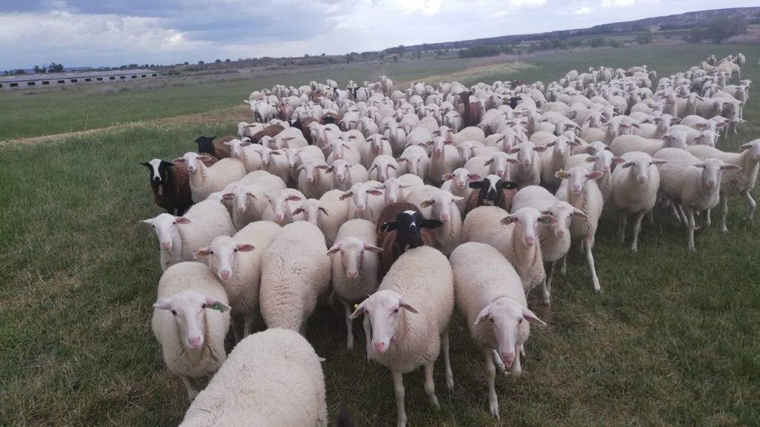
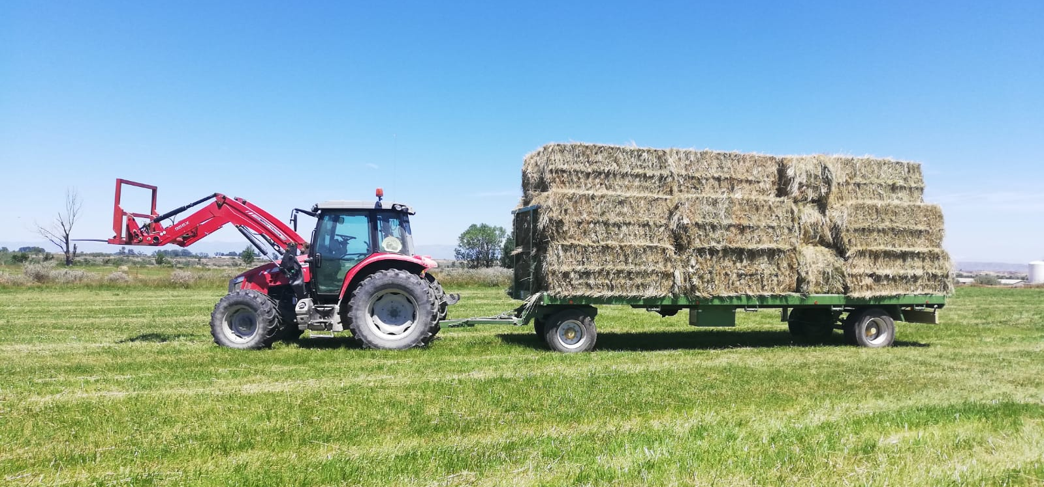
FESTUCA
REGADÍO
APROVECHAMIENTO
SIEMBRA
1994-2005
HENO
HENO
APROVECHAMIENTO
ROBRES. PLUVIOMETRÍA litros/m2
SEPT. 2017 | OCT. 2017 | NOV. 2017 | DIC. 2017 | ENE. 2018 | FEB. 2018 | MAR. 2018 | ABR. 2018 | MAY. 2018 | JUN. 2018 | JUL. 2018 | AGO. 2018 | SEP. 2018 | OCT. 2018 | NOV. 2018 | DIC. 2018
14,4 | 43,8 | 7,8 | 12,4 | 35,4 | 42,0 | 34,0 | 99,6 | 121,4 | 26,0 | 26,2 | 36,2 | 14,2 | 80,4 | 35,2 | 17,2
PRECIPITACIÓN SEP-SEP: 499
COSTE POR RACIÓN 2018
 | €/OVEJA/DÍA | PTS./OVEJA/DÍA
MANTENIMIENTO | 0,03-0,05 | 4,90-7,86
FINAL GESTACIÓN/CUBRICIÓN | 0,04-0,07 | 7,35-11,79

Slide 9
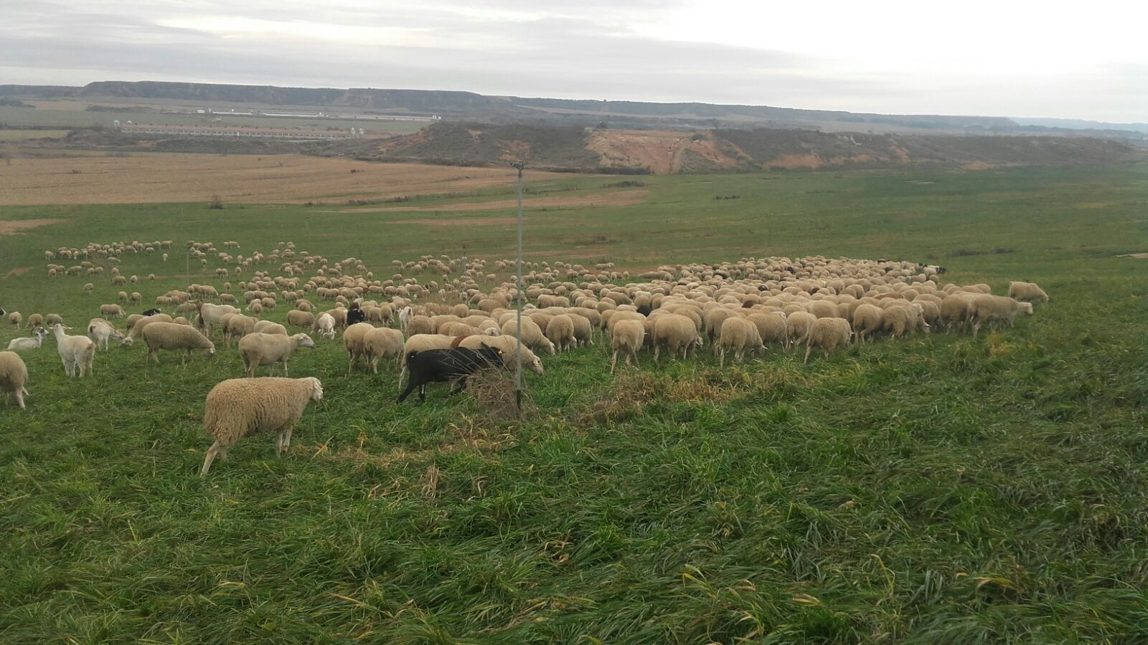
RAYGRASS WESTERWOLD ANUAL (VARIOS)
REGADÍO
SIEMBRA
APROVECHAMIENTO
ROBRES. PLUVIOMETRÍA litros/m2
SEPT. 2017 | OCT. 2017 | NOV. 2017 | DIC. 2017 | ENE. 2018 | FEB. 2018 | MAR. 2018 | ABR. 2018 | MAY. 2018 | JUN. 2018 | JUL. 2018 | AGO. 2018 | SEP. 2018 | OCT. 2018 | NOV. 2018 | DIC. 2018
14,4 | 43,8 | 7,8 | 12,4 | 35,4 | 42,0 | 34,0 | 99,6 | 121,4 | 26,0 | 26,2 | 36,2 | 14,2 | 80,4 | 35,2 | 17,2
PRECIPITACIÓN SEP-SEP: 499
COSTE POR RACIÓN 2018
 | €/OVEJA/DÍA | PTS./OVEJA/DÍA
MANTENIMIENTO | 0,03-0,05 | 5,60-8,88
FINAL GESTACIÓN/CUBRICIÓN | 0,05-0,08 | 8,40-13,32

Slide 10
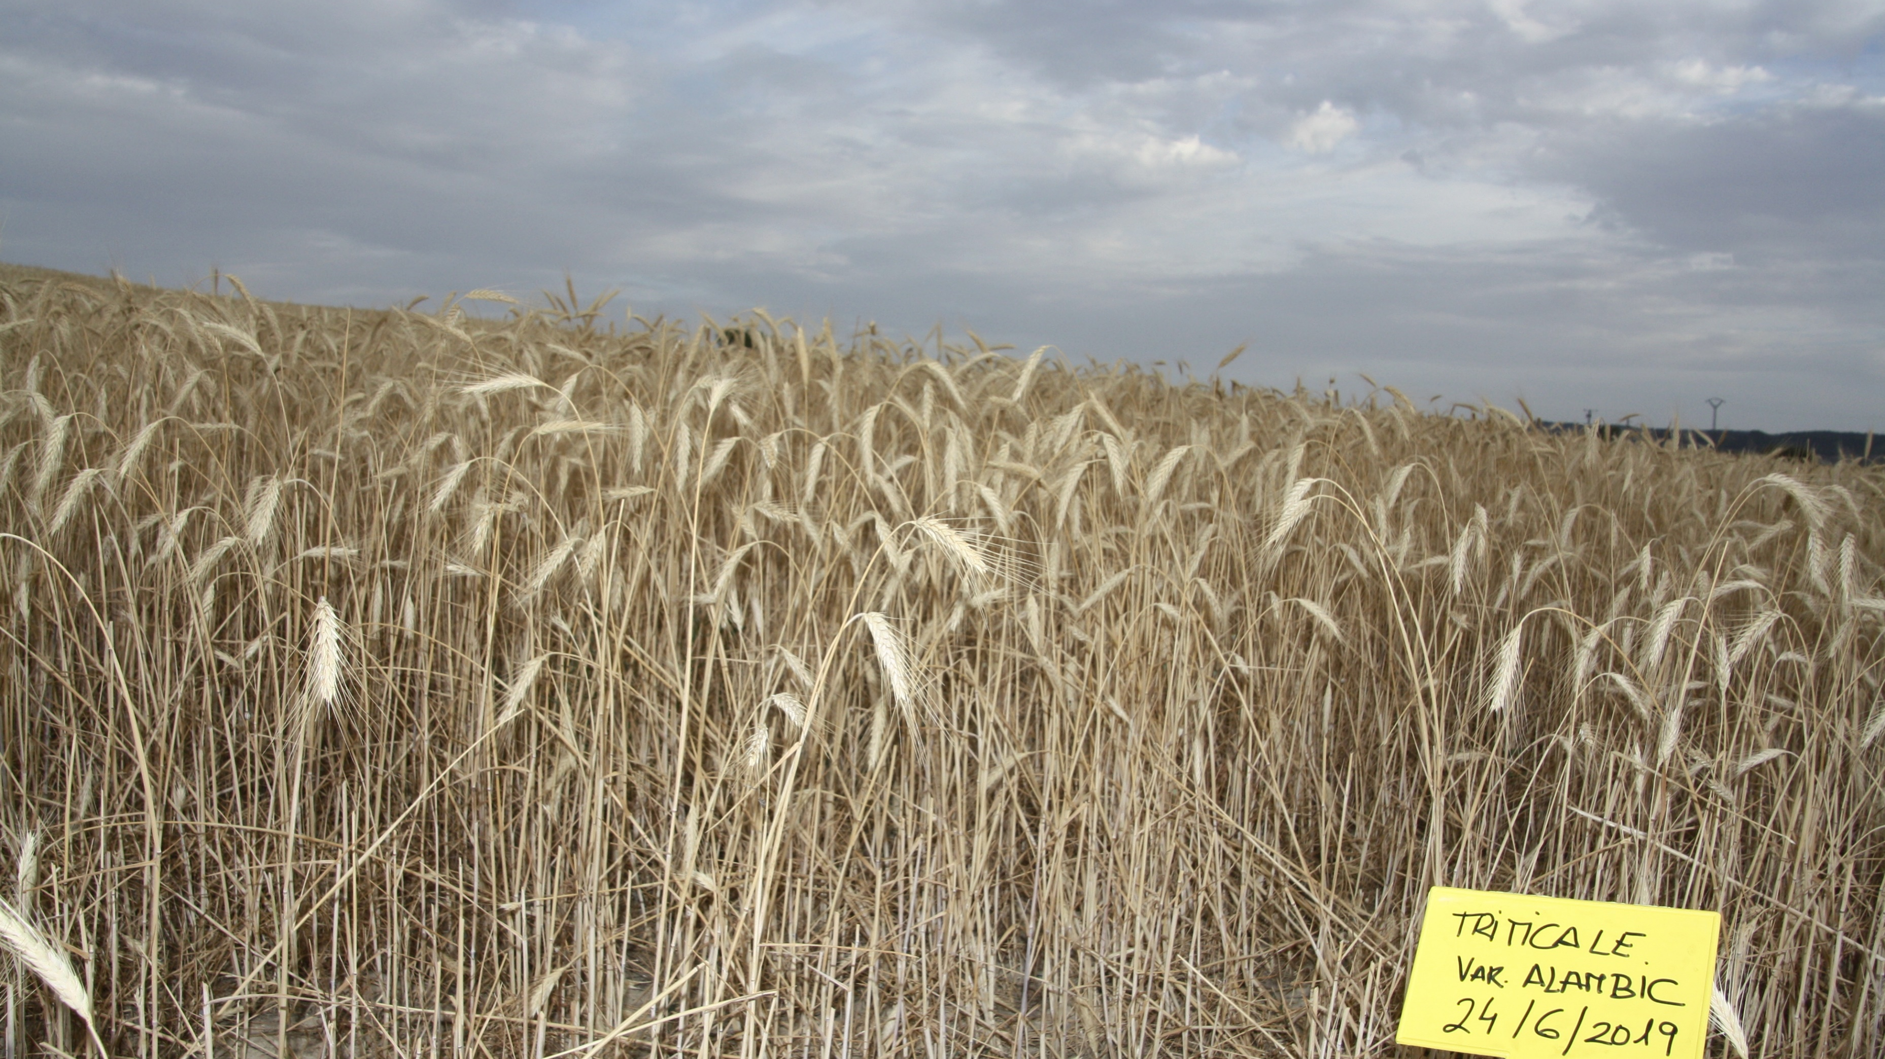
TRITICALE. (Varias variedades: Trimour, Amarillo, Alambic)
SECANO
SIEMBRA
COSECHA
APROVECHAMIENTO
ROBRES. PLUVIOMETRÍA litros/m2
SEPT. 2017 | OCT. 2017 | NOV. 2017 | DIC. 2017 | ENE. 2018 | FEB. 2018 | MAR. 2018 | ABR. 2018 | MAY. 2018 | JUN. 2018 | JUL. 2018 | AGO. 2018 | SEP. 2018 | OCT. 2018 | NOV. 2018 | DIC. 2018
14,4 | 43,8 | 7,8 | 12,4 | 35,4 | 42,0 | 34,0 | 99,6 | 121,4 | 26,0 | 26,2 | 36,2 | 14,2 | 80,4 | 35,2 | 17,2
PRECIPITACIÓN SEP-SEP: 499
COSTE POR RACIÓN 2018
 | €/OVEJA/DÍA | PTS./OVEJA/DÍA
MANTENIMIENTO | 0,04-0,13 | 6,98-21,19
FINAL GESTACIÓN/CUBRICIÓN | 0,06-0,19 | 10,47-31,79

Slide 11
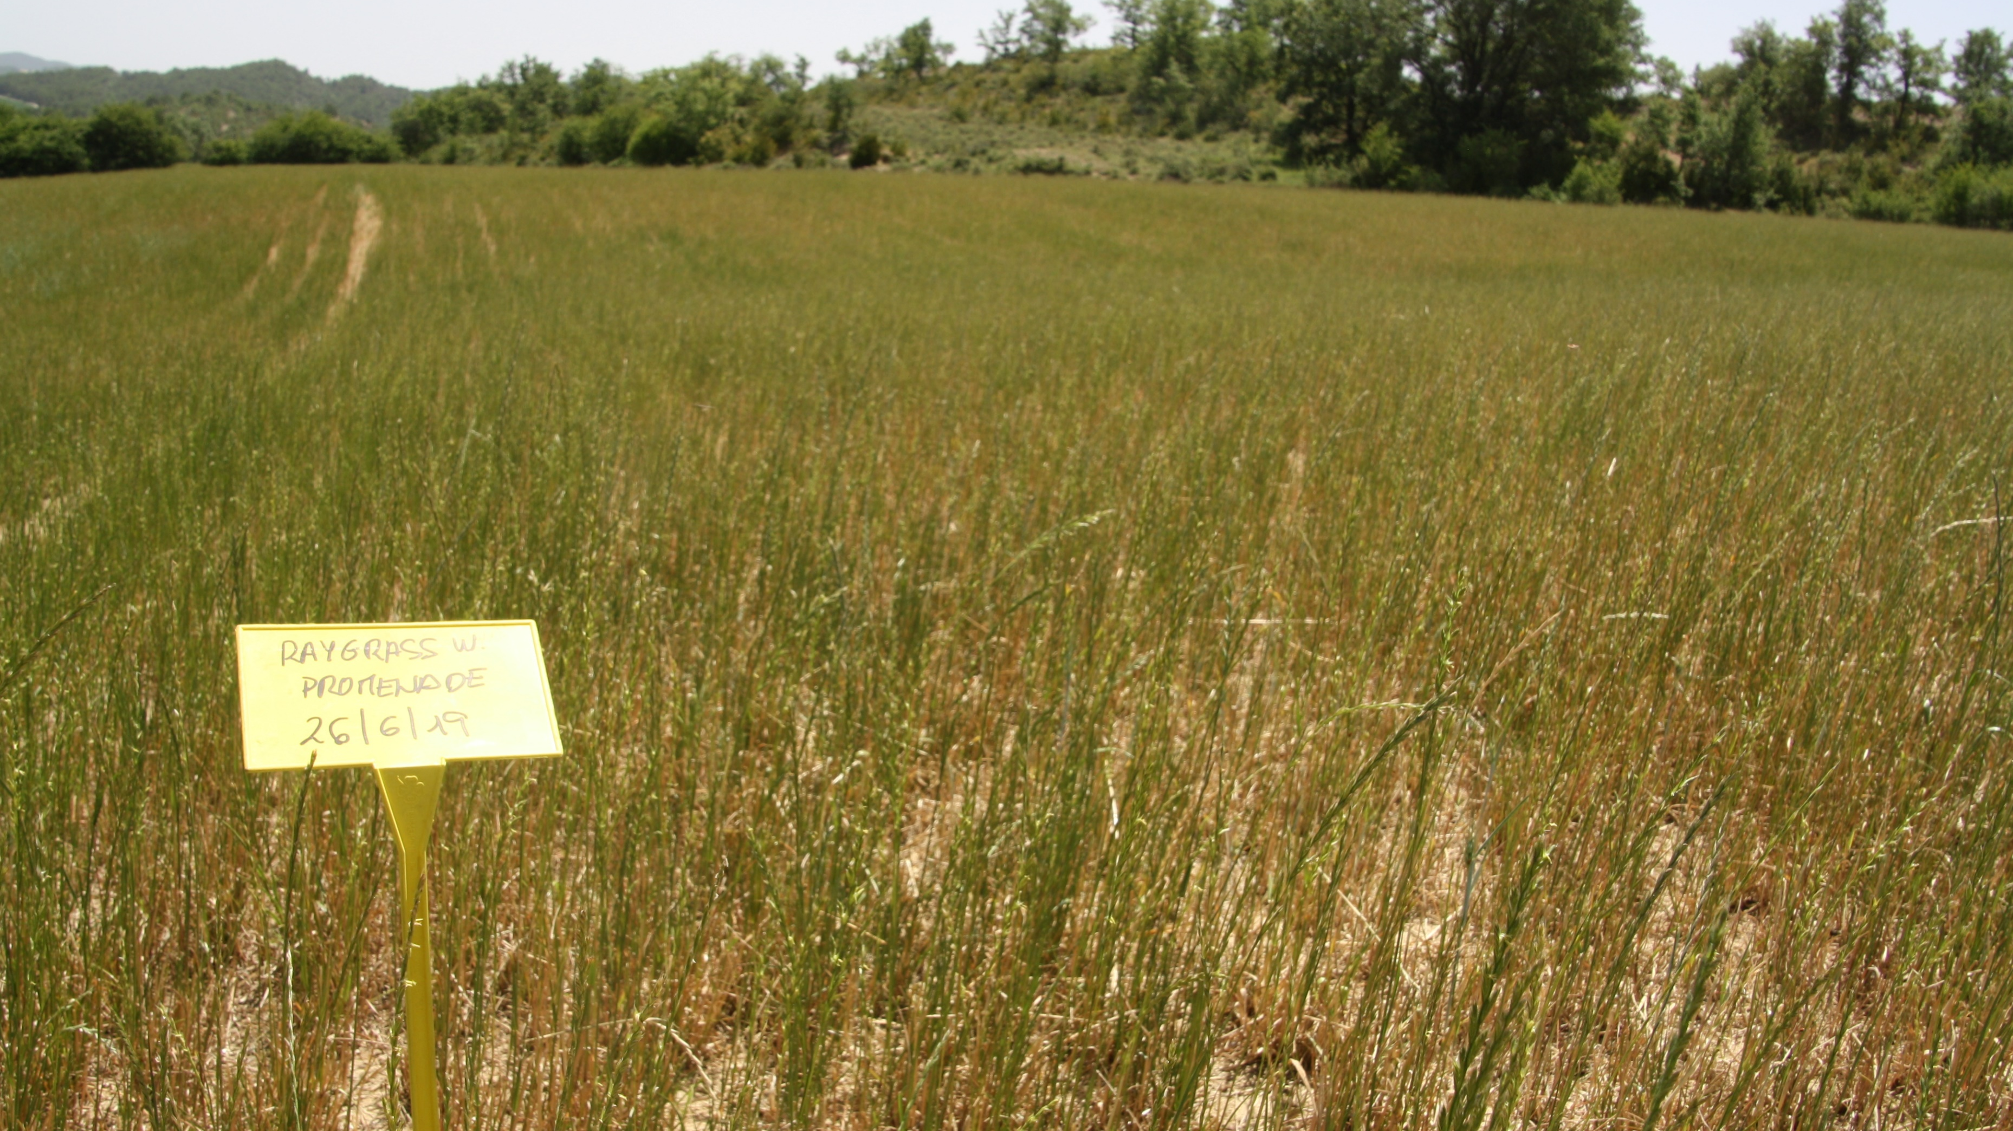
RAYGRASS WESTERWOLD (Varios: Promenade, Speedyl).
SECANO
SIEMBRA
CENTENERO. PLUVIOMETRÍA litros/m2
SEPT. 2017 | OCT. 2017 | NOV. 2017 | DIC. 2017 | ENE. 2018 | FEB. 2018 | MAR. 2018 | ABR. 2018 | MAY. 2018 | JUN. 2018 | JUL. 2018 | AGO. 2018 | SEP. 2018 | OCT. 2018 | NOV. 2018 | DIC. 2018
25,8 | 22,0 | 21,1 | 113,1 | 63,4 | 52,0 | 142,0 | 141,3 | 112,4 | 72,0 | 12,0 | 11,3 | 48,6 | 83,8 | 64,9 | 28,0
PRECIPITACIÓN SEP-SEP: 837
APROVECHAMIENTO
CENTENERO. PLUVIOMETRÍA litros/m2
SEP. 2018 | OCT. 2018 | NOV. 2018 | DIC. 2018 | ENE. 2019 | FEB. 2019 | MAR. 2019 | ABR. 2019 | MAYO 2019
48,6 | 83,8 | 64,9 | 28,0 | 80,6 | 24,5 | 13,7 | 97,8
COSTE POR RACIÓN 2018
 | €/OVEJA/DÍA | PTS./OVEJA/DÍA
MANTENIMIENTO | 0,047 | 7,82
FINAL GESTACIÓN/CUBRICIÓN | 0,071 | 11,81

Slide 12
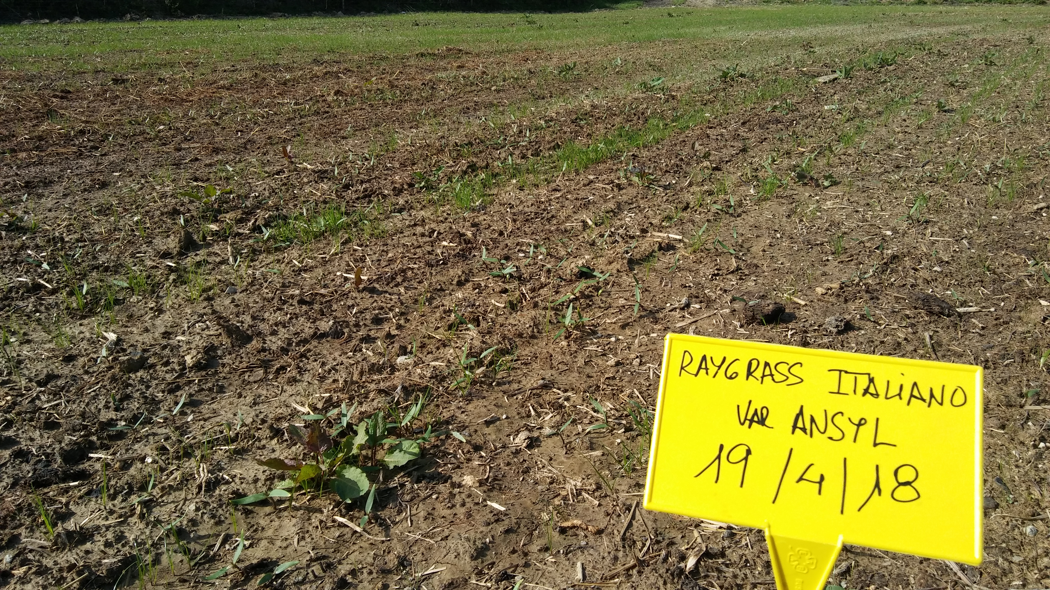
RAYGRASS ITALIANO
SECANO FRESCO
NASCENCIA

Slide 13
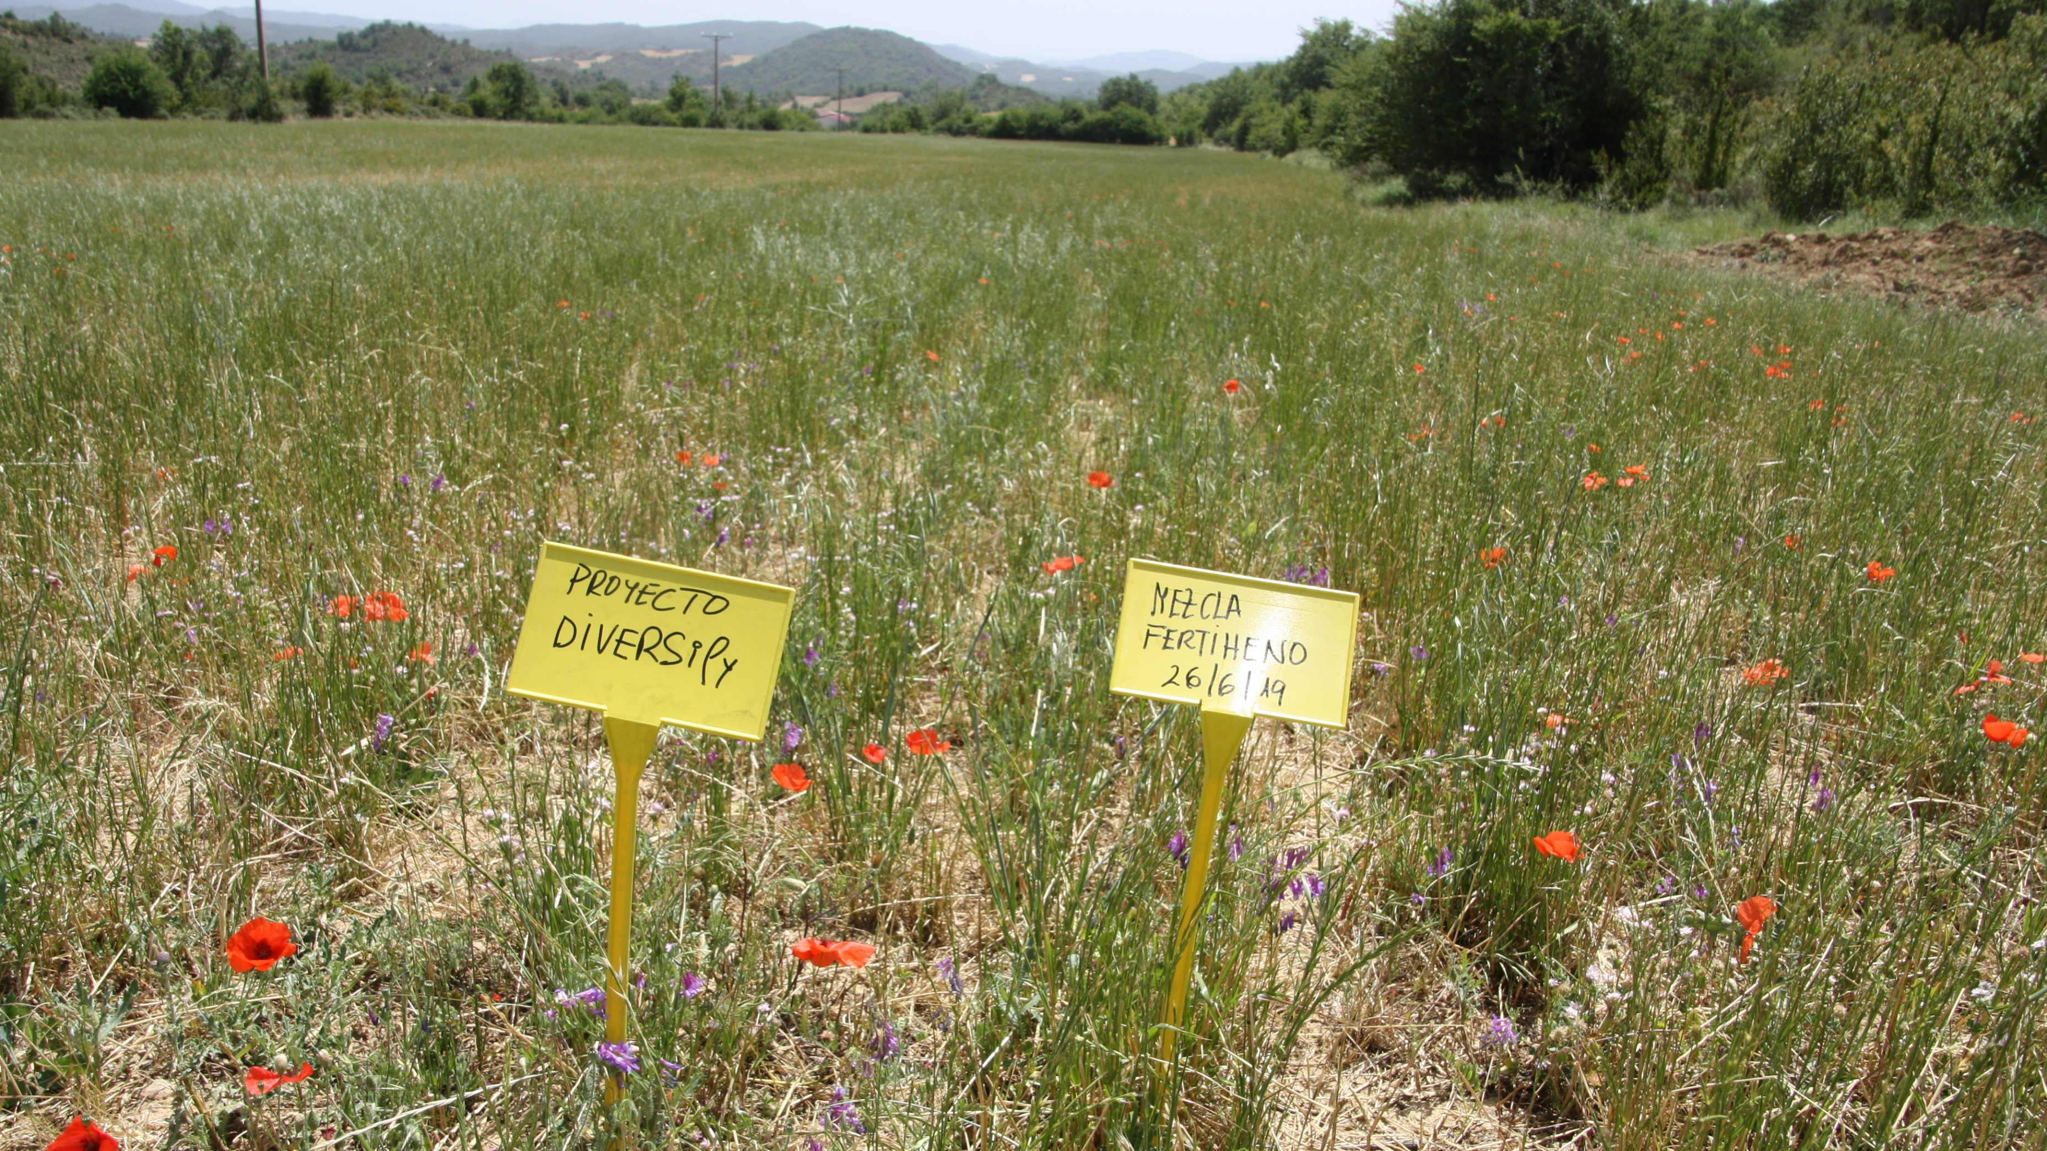
FERTIHENO: LOLIUMS MULTIFLORUM (2N Y 4 N), TRIFOLIUMS RE SUPINATUM,
VESICULOSUM, SQUAROSUM Y VICIA VILLOSA (UAE. AMOREIRA)
SECANO
SIEMBRA
CENTENERO. PLUVIOMETRÍA litros/m2
SEPT. 2017 | OCT. 2017 | NOV. 2017 | DIC. 2017 | ENE. 2018 | FEB. 2018 | MAR. 2018 | ABR. 2018 | MAY. 2018 | JUN. 2018 | JUL. 2018 | AGO. 2018 | SEP. 2018 | OCT. 2018 | NOV. 2018 | DIC. 2018
25,8 | 22,0 | 21,1 | 113,1 | 63,4 | 52,0 | 142,0 | 141,3 | 112,4 | 72,0 | 12,0 | 11,3 | 48,6 | 83,8 | 64,9 | 28,0
PRECIPITACIÓN SEP-SEP: 837
APROVECHAMIENTO
CENTENERO. PLUVIOMETRÍA litros/m2
SEP. 2018 | OCT. 2018 | NOV. 2018 | DIC. 2018 | ENE. 2019 | FEB. 2019 | MAR. 2019 | ABR. 2019 | MAYO 2019 | JUNIO 2019 | JULIO 2019
48,6 | 83,8 | 64,9 | 28,0 | 80,6 | 24,5 | 13,7 | 97,8
COSTE POR RACIÓN 2018
 | €/OVEJA/DÍA | PTS./OVEJA/DÍA
MANTENIMIENTO | 0,057 | 9,6
FINAL GESTACIÓN/CUBRICIÓN | 0,086 | 14,43

Slide 14
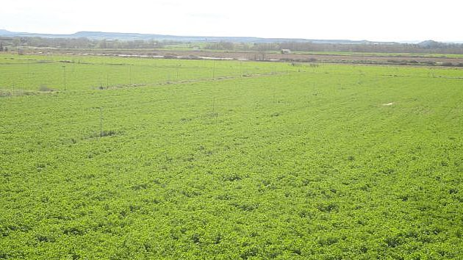
ALFALFA ARAGÓN
SECANO
SIEMBRA OTOÑO 2016
1 CORTE
APROVECHAMIENTO
CENTENERO. PLUVIOMETRÍA litros/m2
SEPT. 2017 | OCT. 2017 | NOV. 2017 | DIC. 2017 | ENE. 2018 | FEB. 2018 | MAR. 2018 | ABR. 2018 | MAY. 2018 | JUN. 2018 | JUL. 2018 | AGO. 2018 | SEP. 2018 | OCT. 2018 | NOV. 2018 | DIC. 2018
25,8 | 22,0 | 21,1 | 113,1 | 63,4 | 52,0 | 142,0 | 141,3 | 112,4 | 72,0 | 12,0 | 11,3 | 48,6 | 83,8 | 64,9 | 28,0
PRECIPITACIÓN SEP-SEP: 837
COSTE POR RACIÓN 2018
 | €/OVEJA/DÍA | PTS./OVEJA/DÍA
MANTENIMIENTO | 0,044 | 7,34
FINAL GESTACIÓN/CUBRICIÓN | 0,066 | 11,01

Slide 15
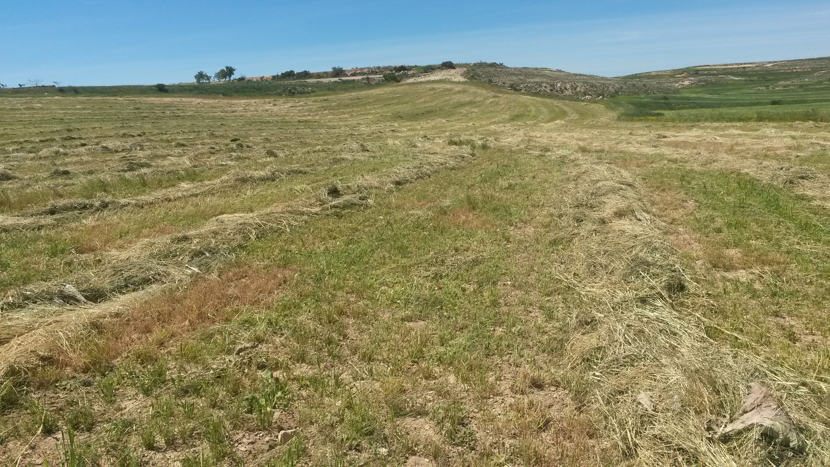
RAYGRASS WESTERWOLD. VARIEDAD SPEEDYL
SECANO
SIEMBRA
APROVECHAMIENTO HENO
CELADAS. PLUVIOMETRÍA litros/m2
SEPT. 2017 | OCT. 2017 | NOV. 2017 | DIC. 2017 | ENE. 2018 | FEB. 2018 | MAR. 2018 | ABR. 2018 | MAY. 2018 | JUN. 2018 | JUL. 2018 | AGO. 2018 | SEP. 2018 | OCT. 2018 | NOV. 2018 | DIC. 2018
40,6 | 7,8 | 3,2 | 4,0 | 14,4 | 28,6 | 33,4 | 49,4 | 65,8 | 27,8 | 37,2 | 73,2 | 72,0 | 138,6 | 31,8 | 13,8
PRECIPITACIÓN SEP-SEP: 457,4
COSTE POR RACIÓN 2018
 | €/OVEJA/DÍA | PTS./OVEJA/DÍA
MANTENIMIENTO | 0,09 | 15,33
FINAL GESTACIÓN/CUBRICIÓN | 0,14 | 23,00

Slide 16
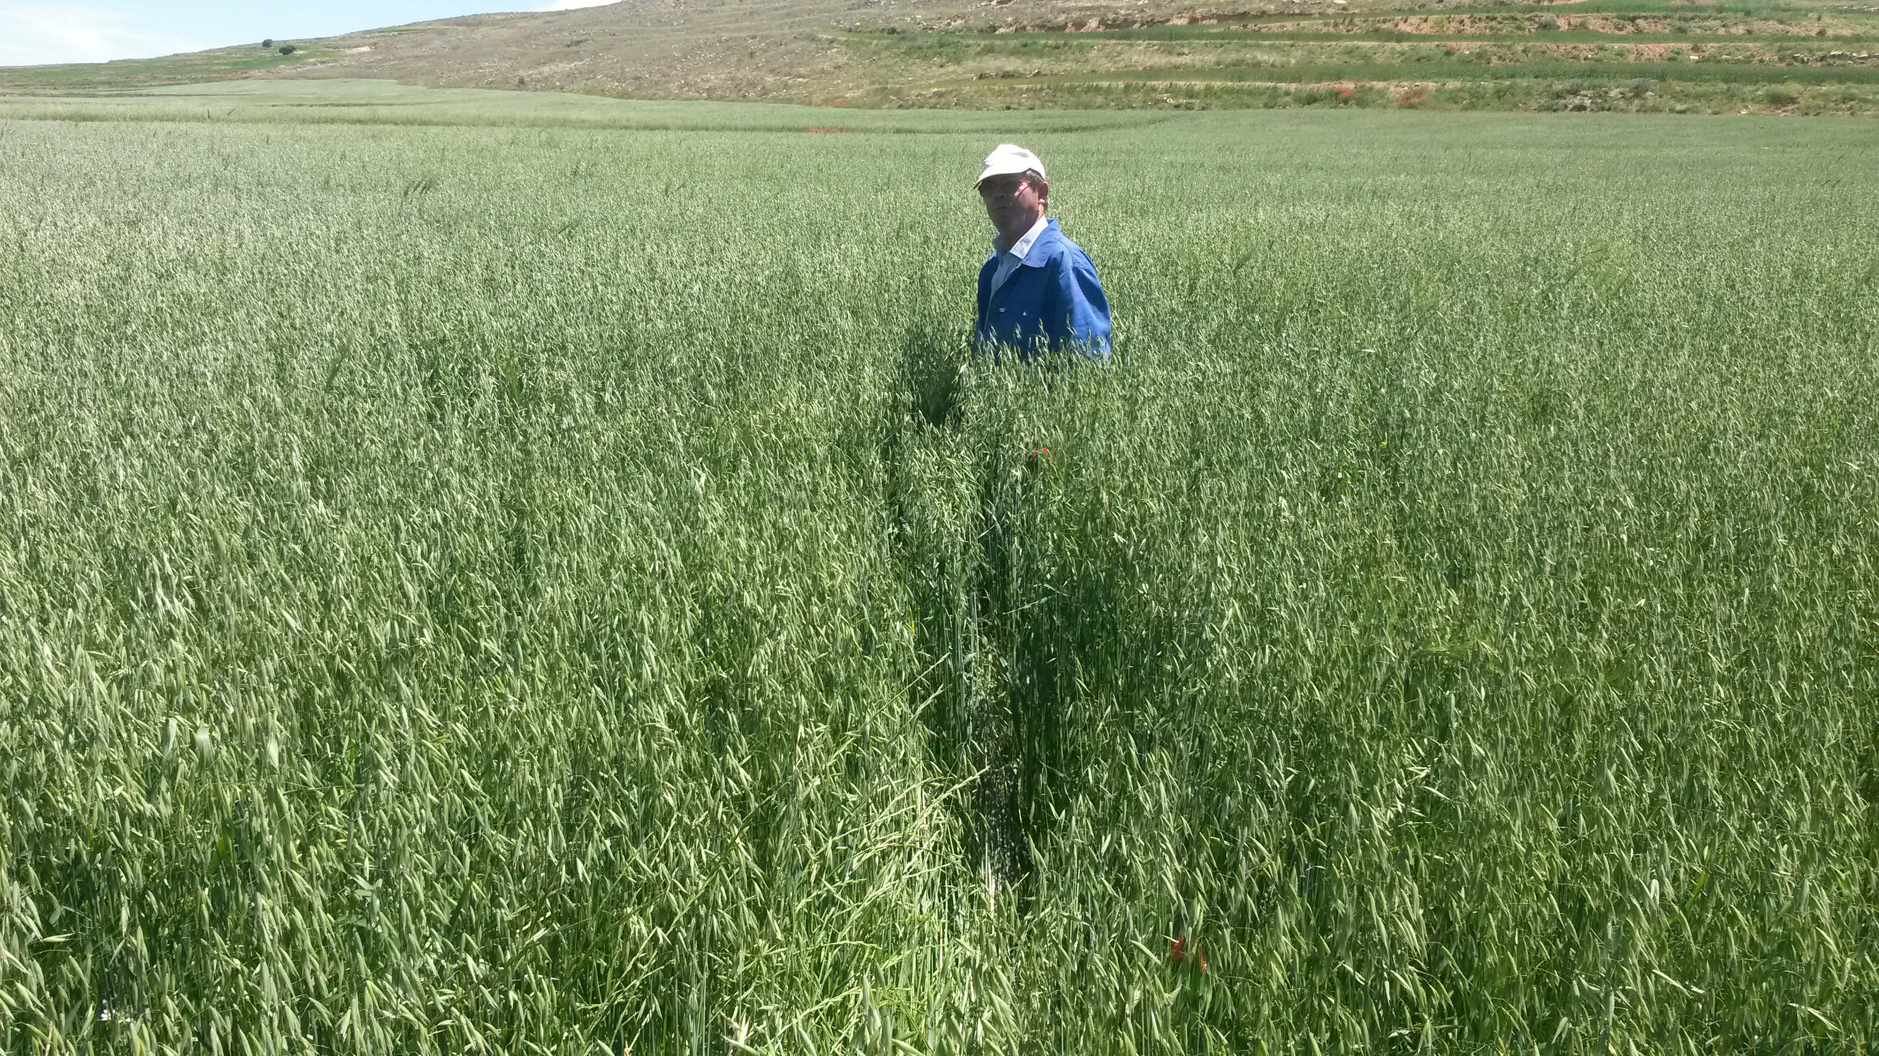
AVENA
SECANO
SIEMBRA
APROVECHAMIENTO HENO
CELADAS. PLUVIOMETRÍA litros/m2
SEPT. 2017 | OCT. 2017 | NOV. 2017 | DIC. 2017 | ENE. 2018 | FEB. 2018 | MAR. 2018 | ABR. 2018 | MAY. 2018 | JUN. 2018 | JUL. 2018 | AGO. 2018 | SEP. 2018 | OCT. 2018 | NOV. 2018 | DIC. 2018
40,6 | 7,8 | 3,2 | 4,0 | 14,4 | 28,6 | 33,4 | 49,4 | 65,8 | 27,8 | 37,2 | 73,2 | 72,0 | 138,6 | 31,8 | 13,8
PRECIPITACIÓN SEP-SEP: 457,4
COSTE POR RACIÓN 2018
 | €/OVEJA/DÍA | PTS./OVEJA/DÍA
MANTENIMIENTO | 0,21 | 35,64
FINAL GESTACIÓN/CUBRICIÓN | 0,32 | 53,46

Slide 17
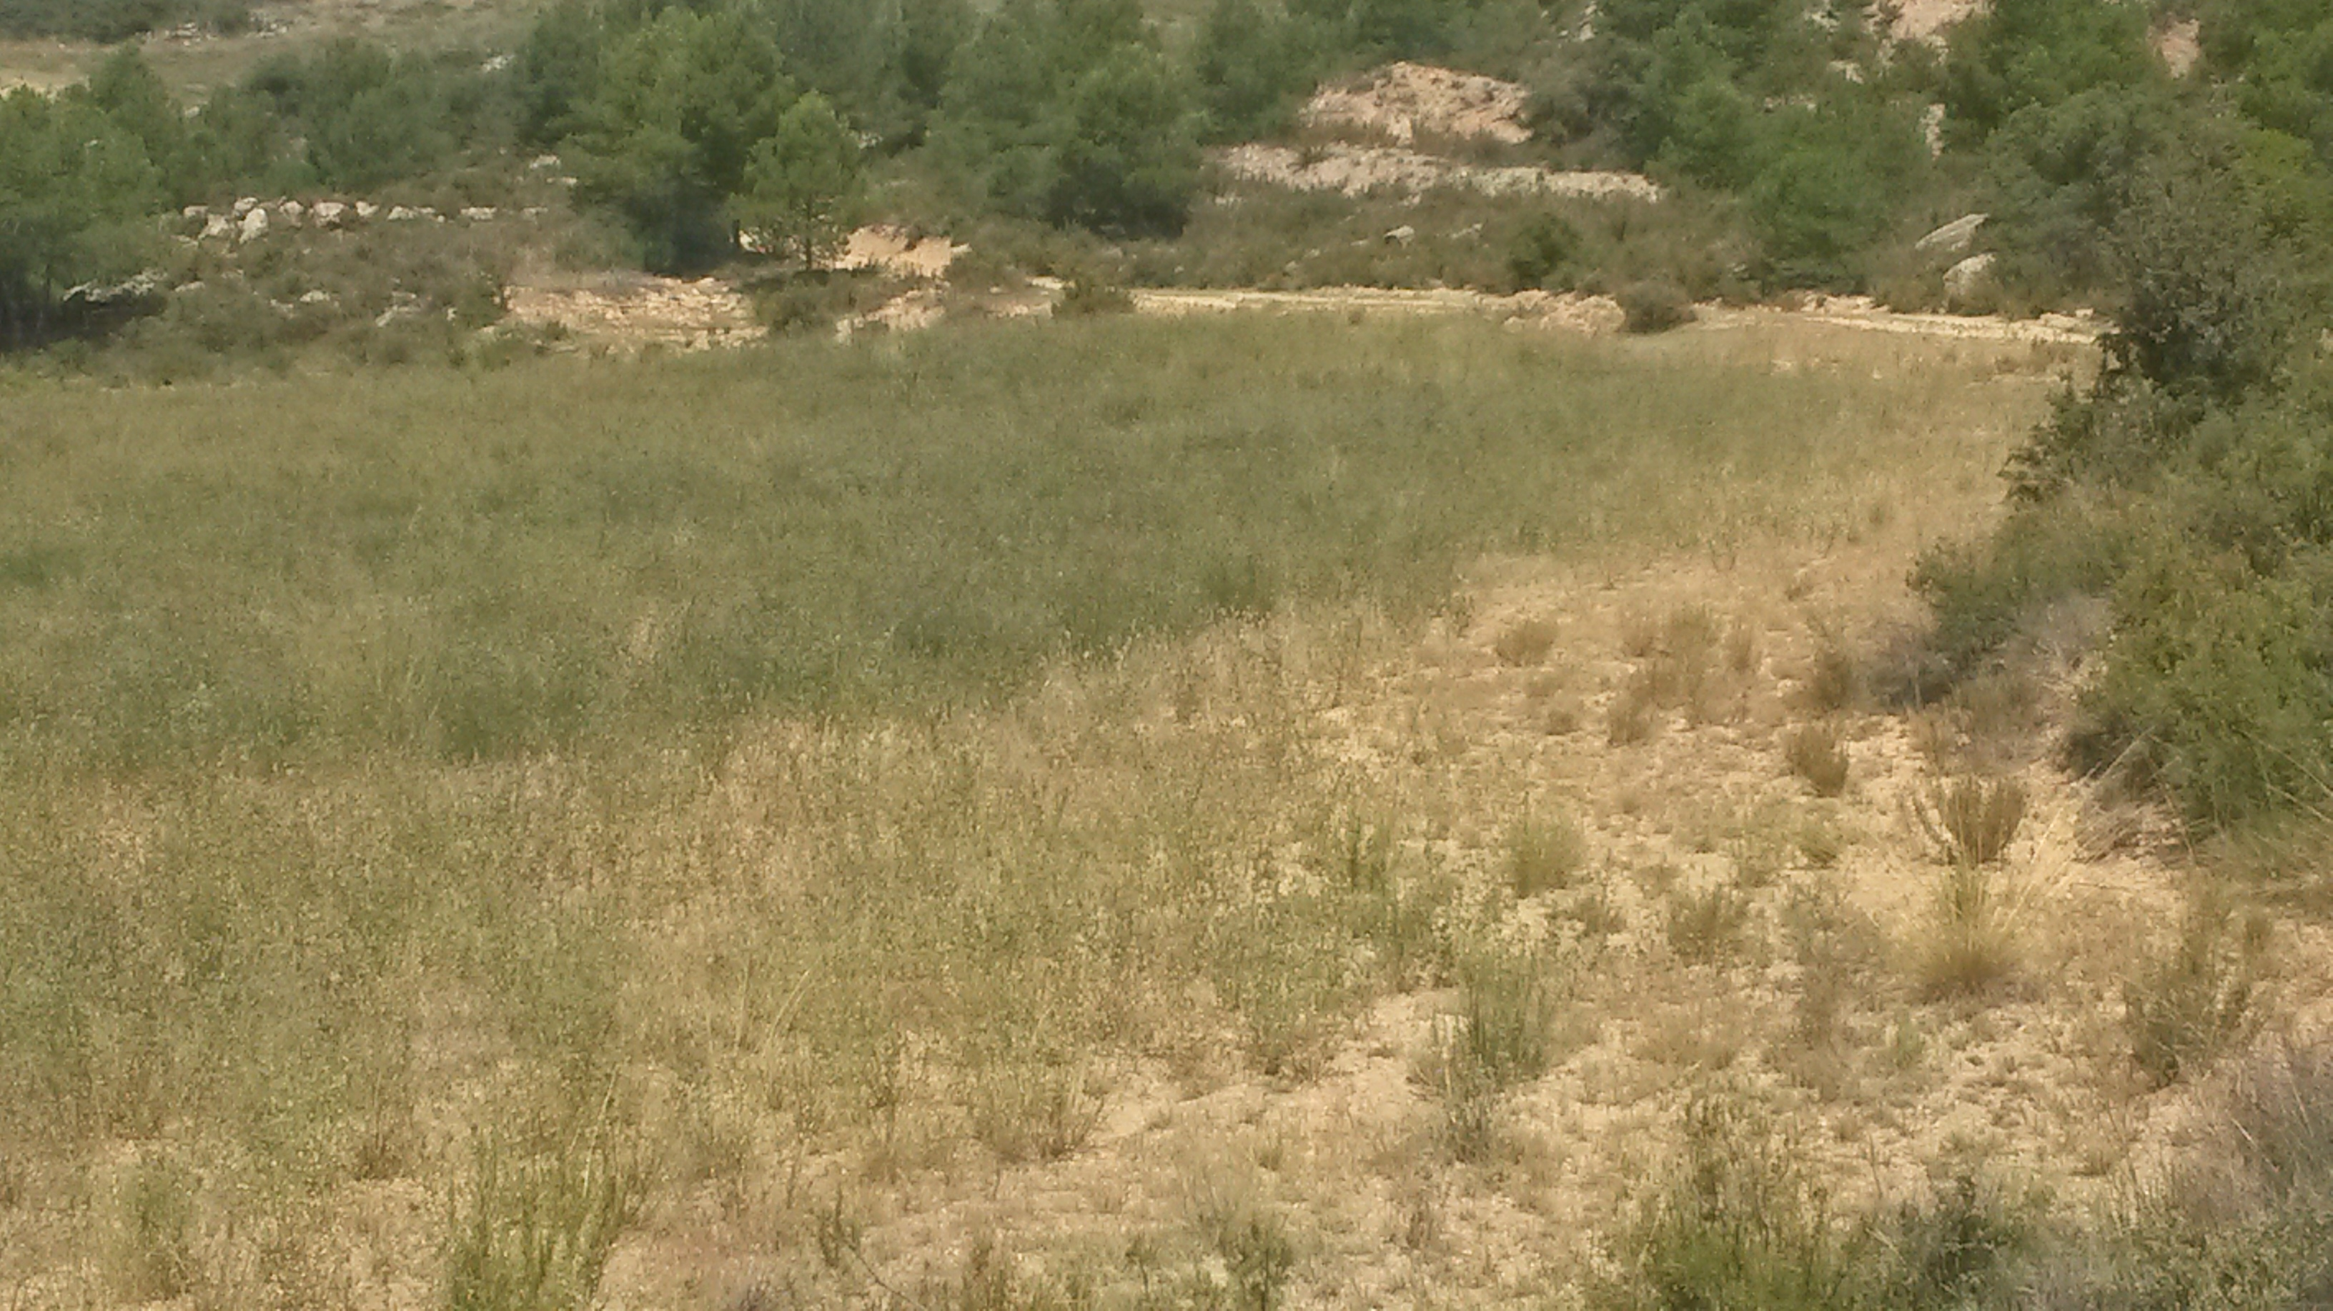
ALFALFA ARAGÓN (2009)
SECANO
APROVECHAMIENTO A DIENTE
ALCAÑIZ. PLUVIOMETRÍA litros/m2
SEPT. 2017 | OCT. 2017 | NOV. 2017 | DIC. 2017 | ENE. 2018 | FEB. 2018 | MAR. 2018 | ABR. 2018 | MAY. 2018 | JUN. 2018 | JUL. 2018 | AGO. 2018 | SEP. 2018 | OCT. 2018 | NOV. 2018 | DIC. 2018
9,4 | 10,0 | 2,0 | 1,9 | 41,8 | 27,5 | 27,2 | 83,4 | 55,6 | 21,2 | 9,0 | 24,6 | 44,0 | 101,0 | 46,2 | 13,2
PRECIPITACIÓN SEP-SEP: 357,6
COSTE POR RACIÓN 2018
 | €/OVEJA/DÍA | PTS./OVEJA/DÍA
MANTENIMIENTO | 0,043 | 7,2
FINAL GESTACIÓN/CUBRICIÓN | 0,064 | 10,7

Slide 18
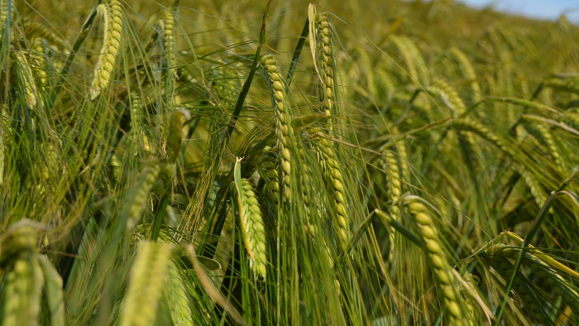
CEBADA PEWTER
SECANO
SIEMBRA
APROVECHAMIENTO A DIENTE
ALCAÑIZ. PLUVIOMETRÍA litros/m2
SEPT. 2017 | OCT. 2017 | NOV. 2017 | DIC. 2017 | ENE. 2018 | FEB. 2018 | MAR. 2018 | ABR. 2018 | MAY. 2018 | JUN. 2018 | JUL. 2018 | AGO. 2018 | SEP. 2018 | OCT. 2018 | NOV. 2018 | DIC. 2018
9,4 | 10,0 | 2,0 | 1,9 | 41,8 | 27,5 | 27,2 | 83,4 | 55,6 | 21,2 | 9,0 | 24,6 | 44,0 | 101,0 | 46,2 | 13,2
PRECIPITACIÓN SEP-SEP: 357,6
COSTE POR RACIÓN 2018
 | €/OVEJA/DÍA | PTS./OVEJA/DÍA
MANTENIMIENTO | 0,051 | 8,57
FINAL GESTACIÓN/CUBRICIÓN | 0,077 | 12,8

Slide 19
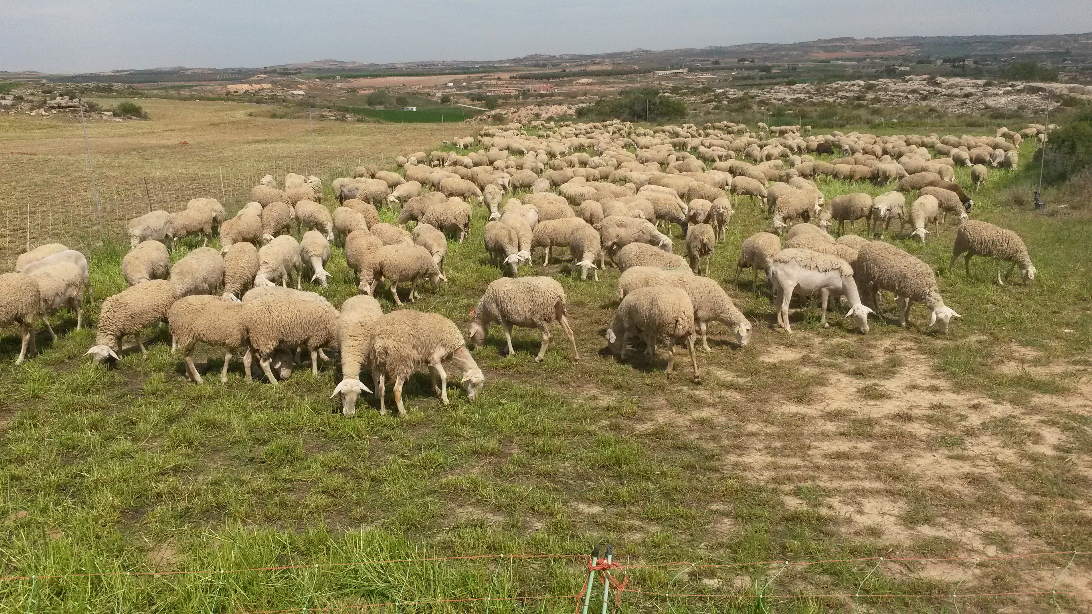
RAYGRASS WESTERWOLD PROMENADE
REGADÍO
SIEMBRA
APROVECHAMIENTO
ALCAÑIZ. PLUVIOMETRÍA litros/m2
SEPT. 2017 | OCT. 2017 | NOV. 2017 | DIC. 2017 | ENE. 2018 | FEB. 2018 | MAR. 2018 | ABR. 2018 | MAY. 2018 | JUN. 2018 | JUL. 2018 | AGO. 2018 | SEP. 2018 | OCT. 2018 | NOV. 2018 | DIC. 2018
9,4 | 10,0 | 2,0 | 1,9 | 41,8 | 27,5 | 27,2 | 83,4 | 55,6 | 21,2 | 9,0 | 24,6 | 44,0 | 101,0 | 46,2 | 13,2
PRECIPITACIÓN SEP-SEP: 357,6
COSTE POR RACIÓN 2018
 | €/OVEJA/DÍA | PTS./OVEJA/DÍA
MANTENIMIENTO | 0,068 | 11,4
FINAL GESTACIÓN/CUBRICIÓN | 0,103 | 17,1

Slide 20
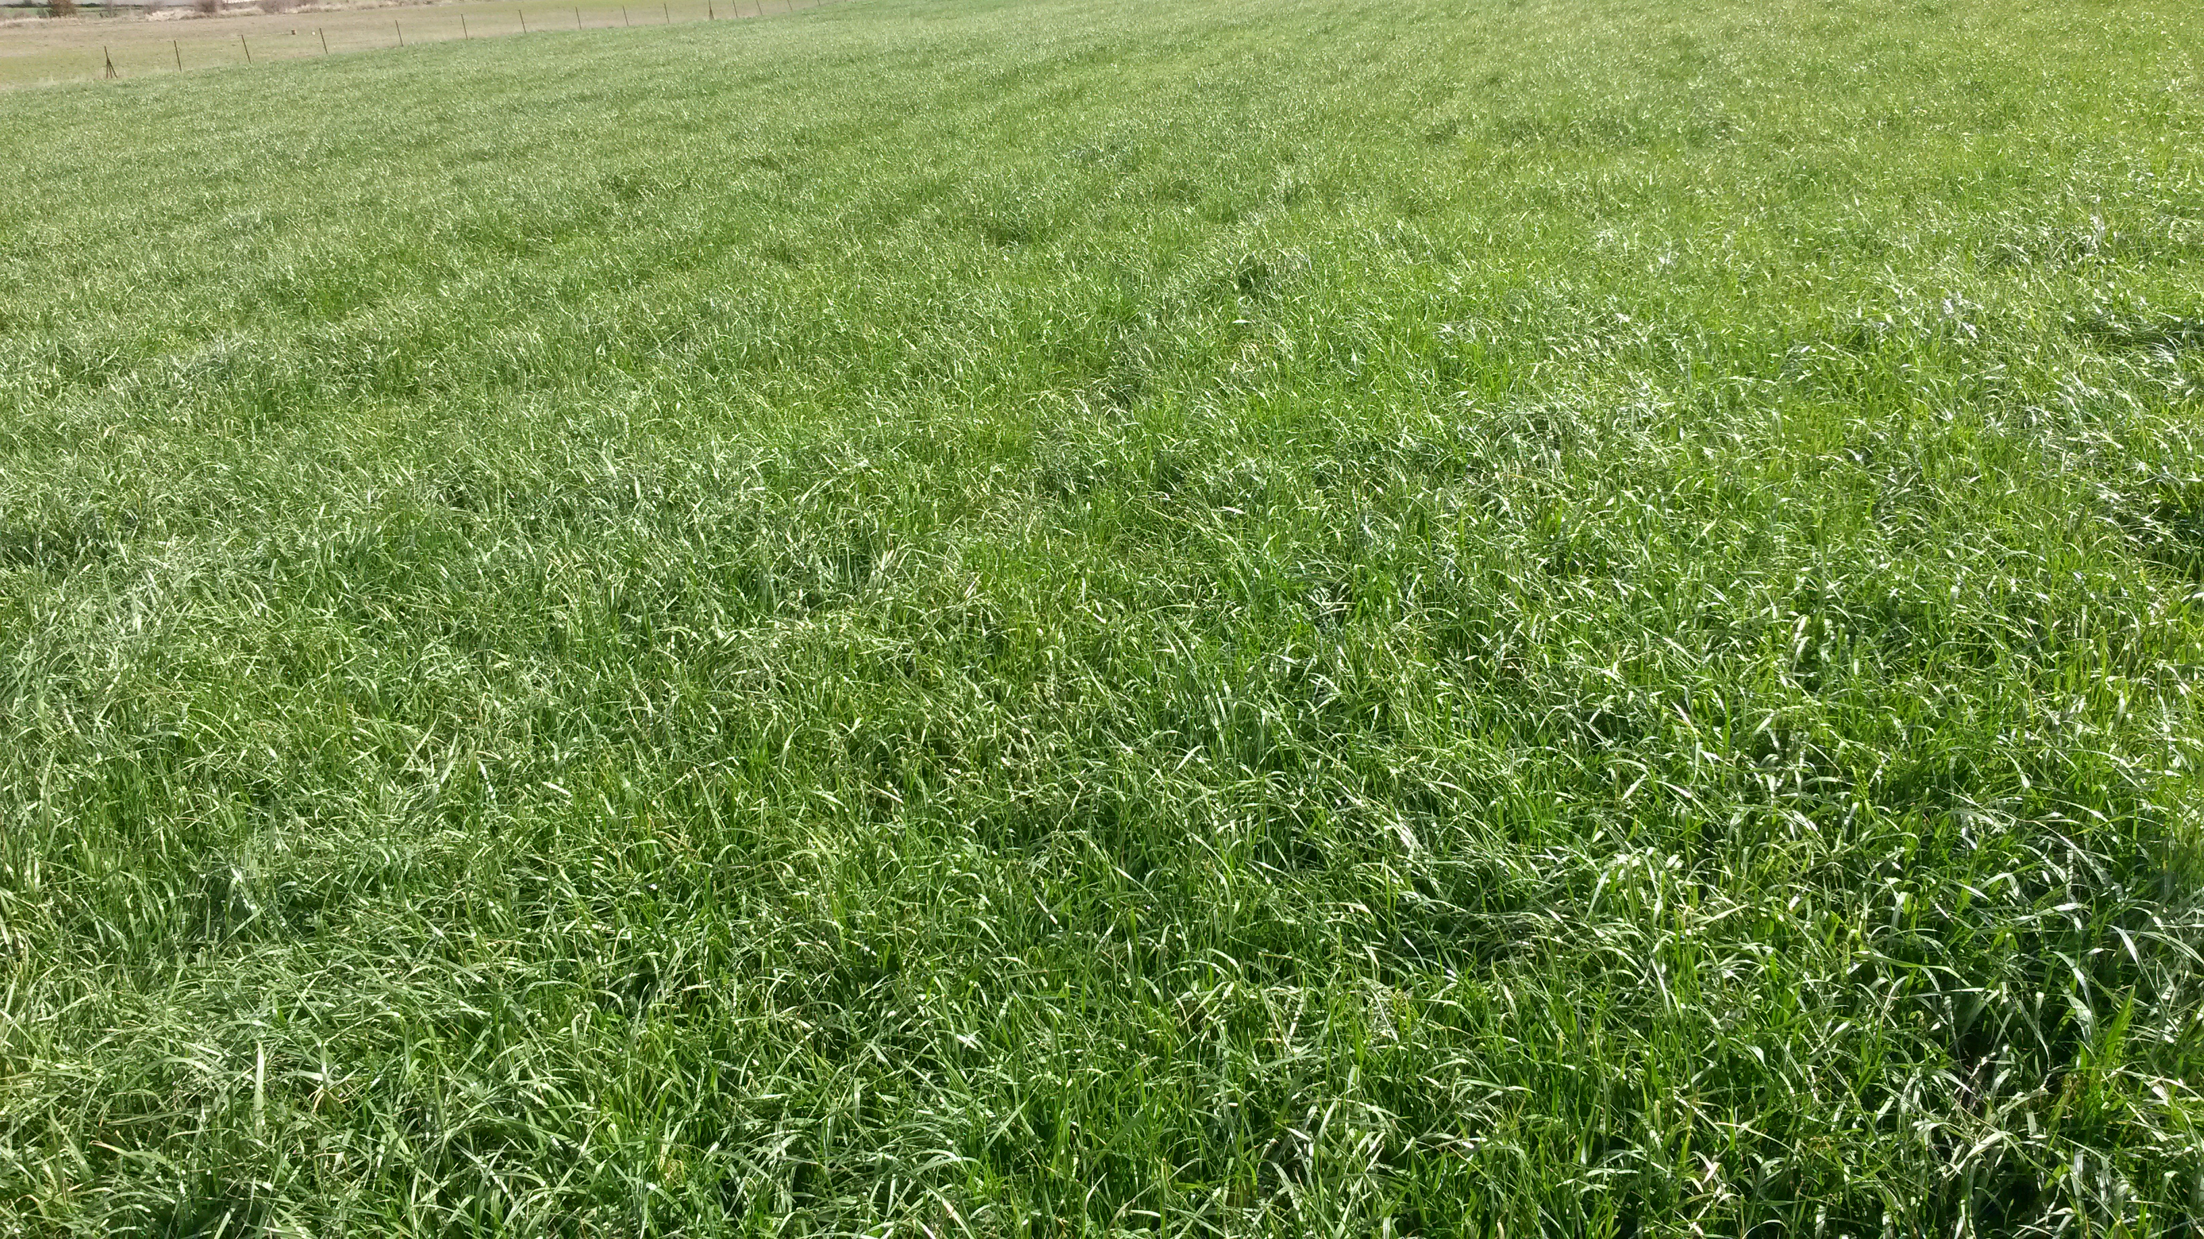
SECANO
RAYGRASS WESTERWOLD PROMENADE
SIEMBRA
APROVECHAMIENTO HENO
SANTA CILIA. PLUVIOMETRÍA litros/m2
SEPT. 2017 | OCT. 2017 | NOV. 2017 | DIC. 2017 | ENE. 2018 | FEB. 2018 | MAR. 2018 | ABR. 2018 | MAY. 2018 | JUN. 2018 | JUL. 2018 | AGO. 2018 | SEP. 2018 | OCT. 2018 | NOV. 2018 | DIC. 2018
25,8 | 22,0 | 21,1 | 113,1 | 63,4 | 52,0 | 142,0 | 141,3 | 112,4 | 72,0 | 12,0 | 11,3 | 48,6 | 83,8 | 64,9 | 28,0
PRECIPITACIÓN SEP-SEP: 837
COSTE POR RACIÓN 2018
 | €/OVEJA/DÍA | PTS./OVEJA/DÍA
MANTENIMIENTO | 0,10 | 16,27
FINAL GESTACIÓN/CUBRICIÓN | 0,15 | 24,41

Slide 21
SECANO
18 JUNIO 2019
HENIFICACIÓN.- RAYGRASS

Slide 22
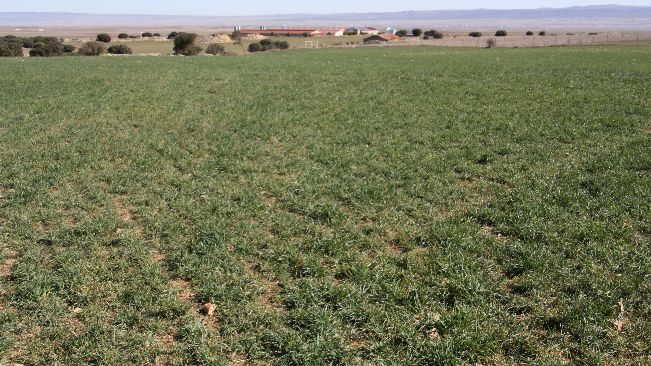
SECANO
CENTENO. VARIEDAD PECUS
SIEMBRA
APROVECHAMIENTO
OJOS NEGROS. PLUVIOMETRÍA litros/m2
SEPT. 2017 | OCT. 2017 | NOV. 2017 | DIC. 2017 | ENE. 2018 | FEB. 2018 | MAR. 2018 | ABR. 2018 | MAY. 2018 | JUN. 2018 | JUL. 2018 | AGO. 2018 | SEP. 2018 | OCT. 2018 | NOV. 2018 | DIC. 2018
2,8 | 6,6 | 6,6 | 10,0 | 19,4 | 30,2 | 36,0 | 97,8 | 85,2 | 58,2 | 9,2 | 49,0 | 22,6 | 120,6 | 40,8 | 14,4
PRECIPITACIÓN SEP-SEP: 433,6
COSTE POR RACIÓN 2018
 | €/OVEJA/DÍA | PTS./OVEJA/DÍA
MANTENIMIENTO | 0,050-0,076 | 8,31-12,69
FINAL GESTACIÓN/CUBRICIÓN | 0,075-0,114 | 12,49-19,04

Slide 23
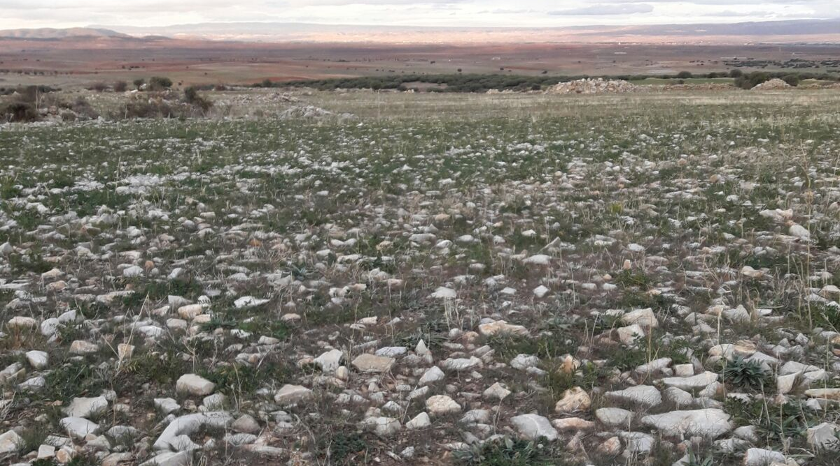
SECANO
ESPARCETA (Semilla de casa)
SIEMBRA 2014, 2015, 2016
APROVECHAMIENTO
OJOS NEGROS. PLUVIOMETRÍA litros/m2
SEPT. 2017 | OCT. 2017 | NOV. 2017 | DIC. 2017 | ENE. 2018 | FEB. 2018 | MAR. 2018 | ABR. 2018 | MAY. 2018 | JUN. 2018 | JUL. 2018 | AGO. 2018 | SEP. 2018 | OCT. 2018 | NOV. 2018 | DIC. 2018
2,8 | 6,6 | 6,6 | 10,0 | 19,4 | 30,2 | 36,0 | 97,8 | 85,2 | 58,2 | 9,2 | 49,0 | 22,6 | 120,6 | 40,8 | 14,4
PRECIPITACIÓN SEP-SEP: 433,6
COSTE POR RACIÓN 2018
 | €/OVEJA/DÍA | PTS./OVEJA/DÍA
MANTENIMIENTO | 0,015-0,022 | 2,47-3,65
FINAL GESTACIÓN/CUBRICIÓN | 0,022-0,033 | 3,65-5,47

Slide 24
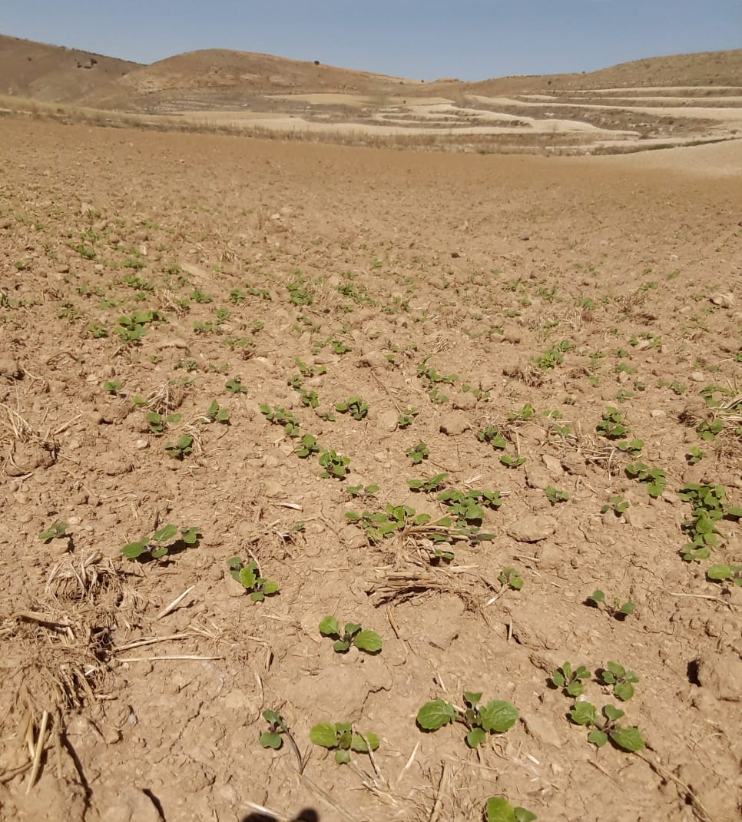
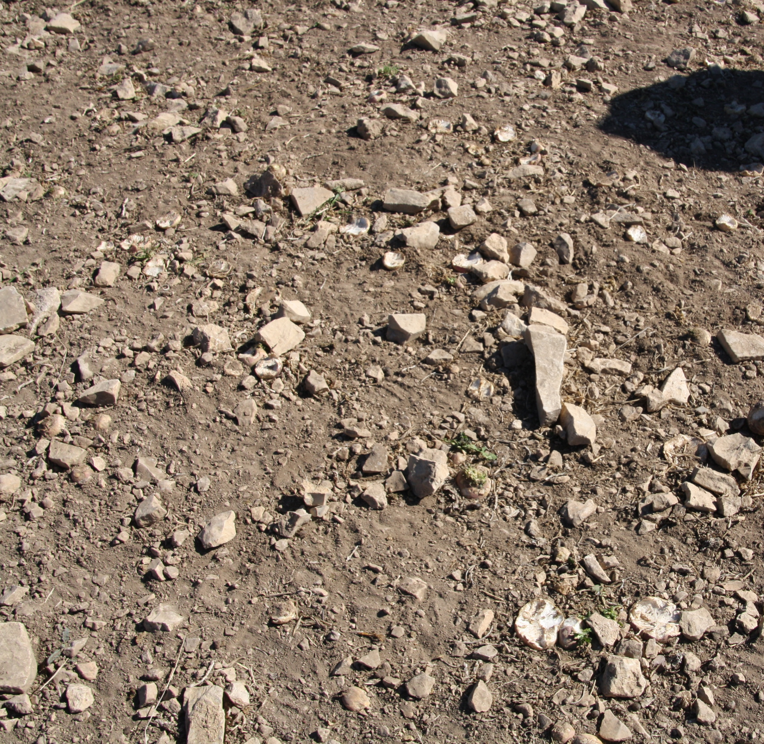
NABOS (Variedad NORFLOLCK CUELLO VIOLETA)
SECANO
SIEMBRA
OJOS NEGROS. PLUVIOMETRÍA litros/m2
SEPT. 2017 | OCT. 2017 | NOV. 2017 | DIC. 2017 | ENE. 2018 | FEB. 2018 | MAR. 2018 | ABR. 2018 | MAY. 2018 | JUN. 2018 | JUL. 2018 | AGO. 2018 | SEP. 2018 | OCT. 2018 | NOV. 2018 | DIC. 2018
2,8 | 6,6 | 6,6 | 10,0 | 19,4 | 30,2 | 36,0 | 97,8 | 85,2 | 58,2 | 9,2 | 49,0 | 22,6 | 120,6 | 40,8 | 14,4
PRECIPITACIÓN SEP-SEP: 433,6
APROVECHAMIENTO
OJOS NEGROS. PLUVIOMETRÍA litros/m2
SEP. 2018 | OCT. 2018 | NOV. 2018 | DIC. 2018 | ENE. 2019 | FEB. 2019 | MAR. 2019 | ABR. 2019
22,6 | 120,6 | 40,8 | 14,4 | 20,4 | 2,2 | 18,2 | 84,0
COSTE POR RACIÓN 2018
 | €/OVEJA/DÍA | PTS./OVEJA/DÍA
MANTENIMIENTO | 0,118 | 19,77
FINAL GESTACIÓN/CUBRICIÓN | 0,178 | 29,66

Slide 25
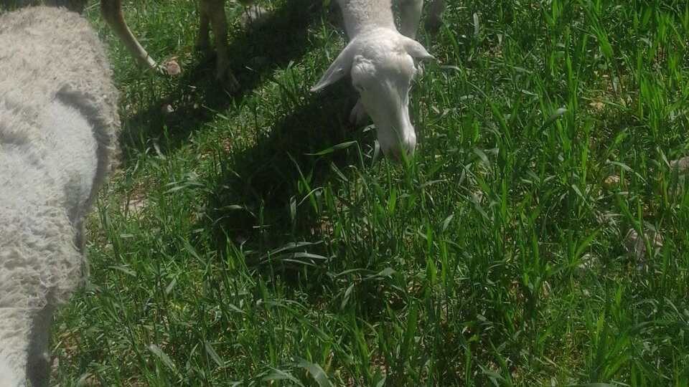
SECANO
TRITICALE TRUJILLO
APROVECHAMIENTO A DIENTE
APROVECHAMIENTO A DIENTE
SIEMBRA
HERRERA DE LOS NAVARROS. PLUVIOMETRÍA litros/m2
SEPT. 2017 | OCT. 2017 | NOV. 2017 | DIC. 2017 | ENE. 2018 | FEB. 2018 | MAR. 2018 | ABR. 2018 | MAY. 2018 | JUN. 2018 | JUL. 2018 | AGO. 2018 | SEP. 2018 | OCT. 2018 | NOV. 2018 | DIC. 2018
2,7 | 1,2 | 4,2 | 10,2 | 21,4 | 34,8 | 43,5 | 107,6 | 64,8 | 143,1 | 16,4 | 31,0 | 30,6 | 84,0 | 32,4 | 16,0
PRECIPITACIÓN SEP-SEP: 511,5
COSTE POR RACIÓN 2018
 | €/OVEJA/DÍA | PTS./OVEJA/DÍA
MANTENIMIENTO | 0,092 | 15,34
FINAL GESTACIÓN/CUBRICIÓN | 0,138 | 23,02

Slide 26
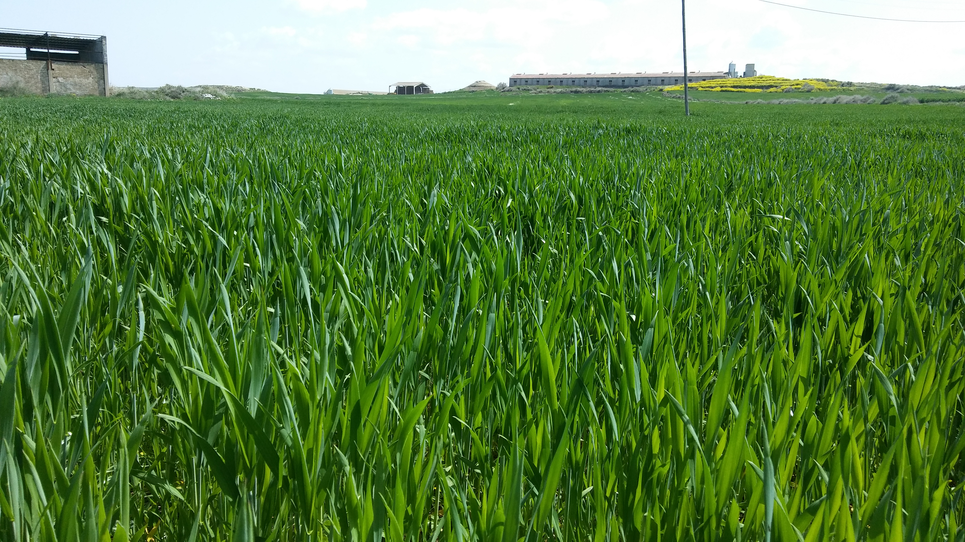
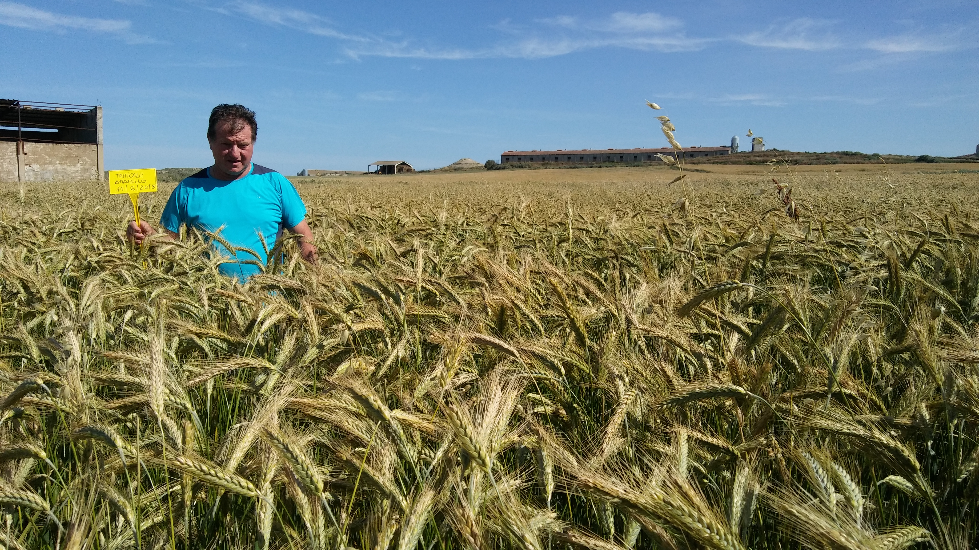
TRITICALE AMARILLO
REGADIO

Slide 27
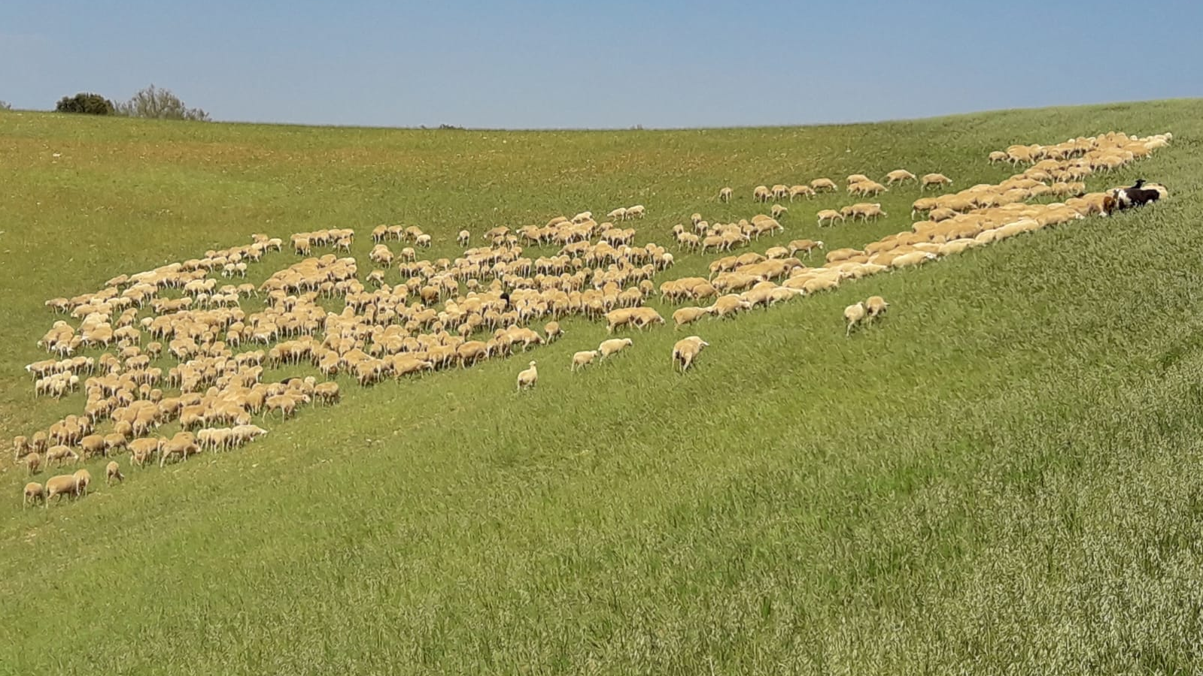
SECANO
VEZA-AVENA
SIEMBRA
APROVECHAMIENTO A DIENTE
HERRERA DE LOS NAVARROS. PLUVIOMETRÍA litros/m2
SEPT. 2017 | OCT. 2017 | NOV. 2017 | DIC. 2017 | ENE. 2018 | FEB. 2018 | MAR. 2018 | ABR. 2018 | MAY. 2018 | JUN. 2018 | JUL. 2018 | AGO. 2018 | SEP. 2018 | OCT. 2018 | NOV. 2018 | DIC. 2018
2,7 | 1,2 | 4,2 | 10,2 | 21,4 | 34,8 | 43,5 | 107,6 | 64,8 | 143,1 | 16,4 | 31,0 | 30,6 | 84,0 | 32,4 | 16,0
PRECIPITACIÓN SEP-SEP: 511,5
COSTE POR RACIÓN 2018
 | €/OVEJA/DÍA | PTS./OVEJA/DÍA
MANTENIMIENTO | 0,075 | 12,61
FINAL GESTACIÓN/CUBRICIÓN | 0,1136 | 18,91

Slide 28
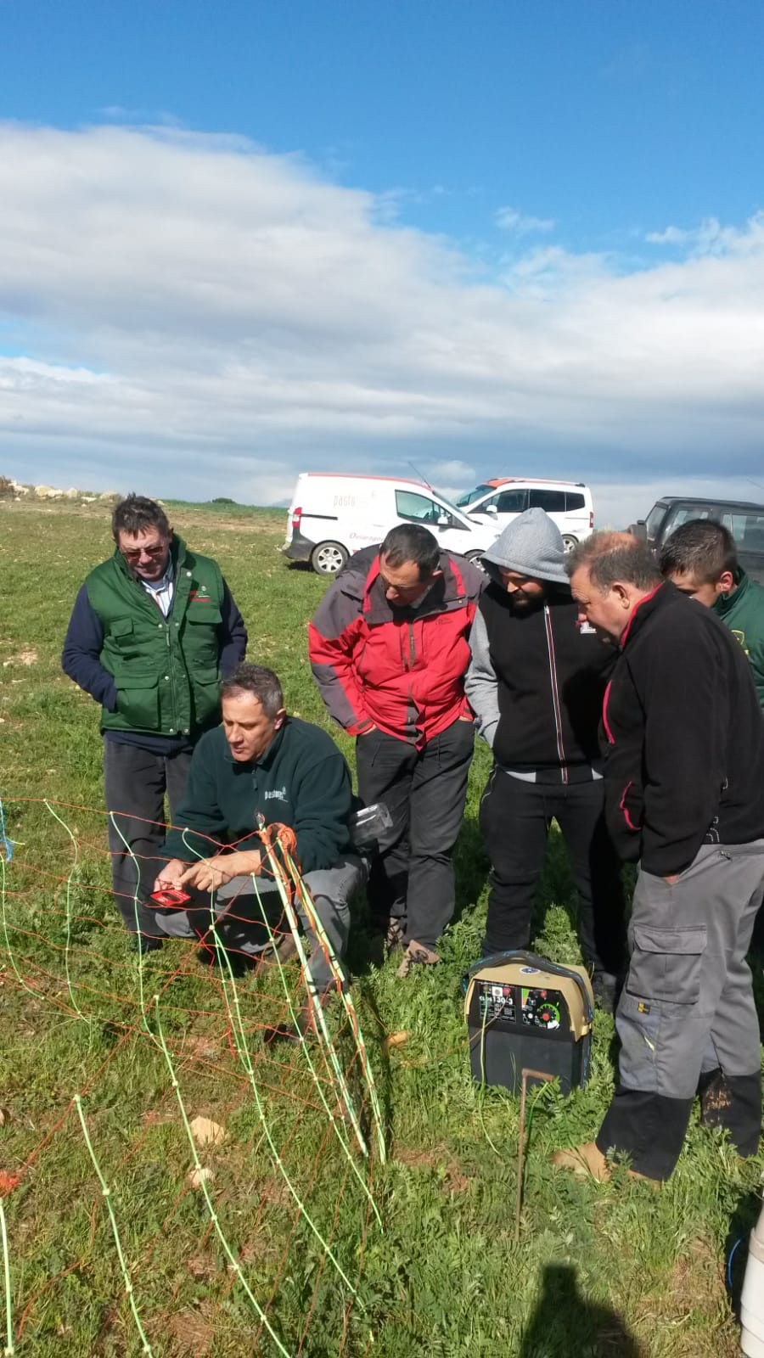
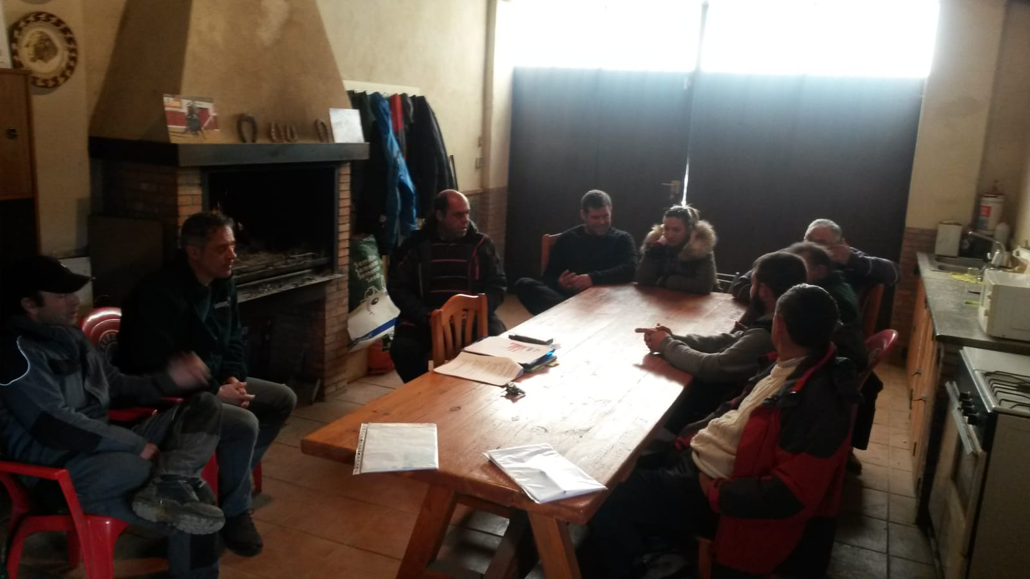
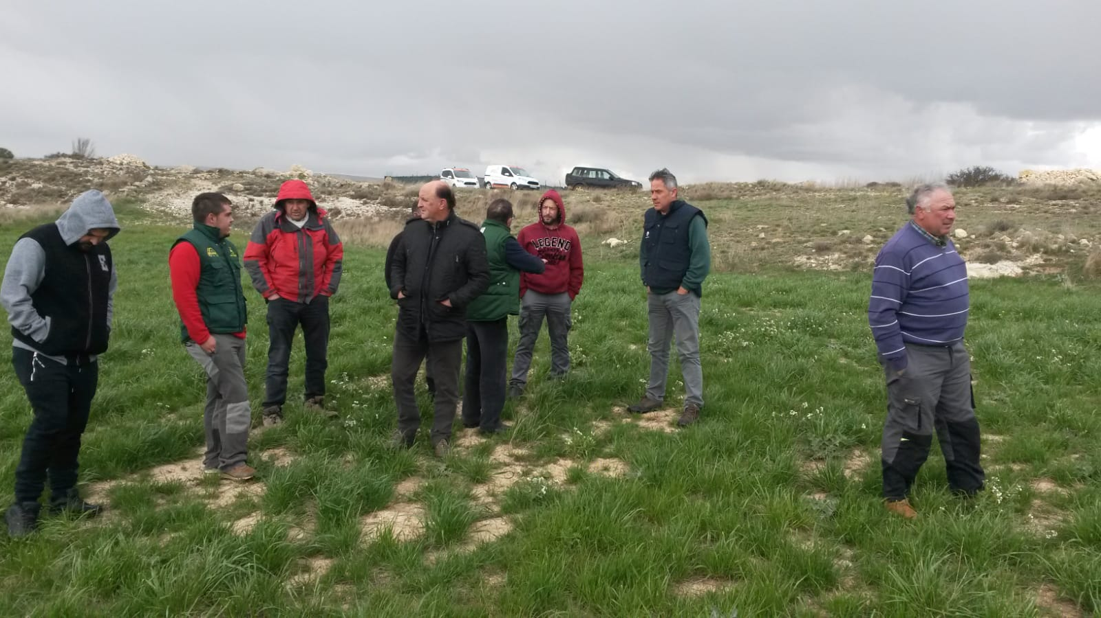
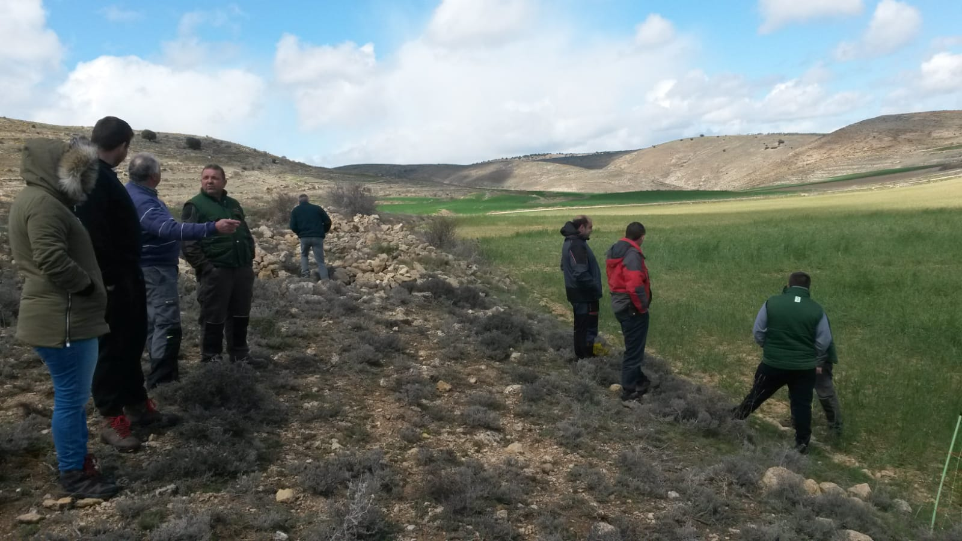
Jornada de Formación con ganaderos.
Ojos Negros (TE) 25/04/2019
¡GRACIAS POR
SU ATENCIÓN!

Slide 29
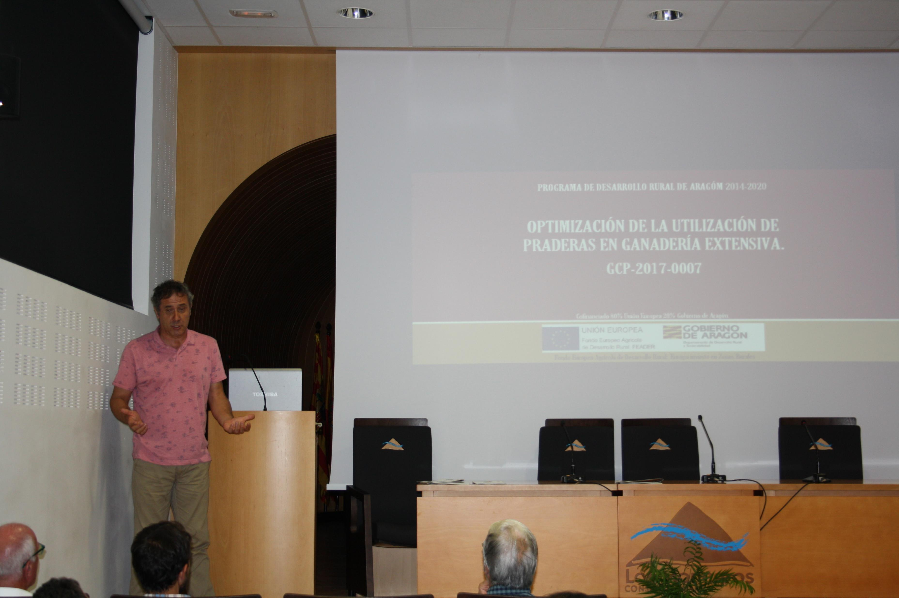
XXII Jornada sobre la ganadería ovina del siglo XXI el 20/09/2019. FEMOGA

Slide 30
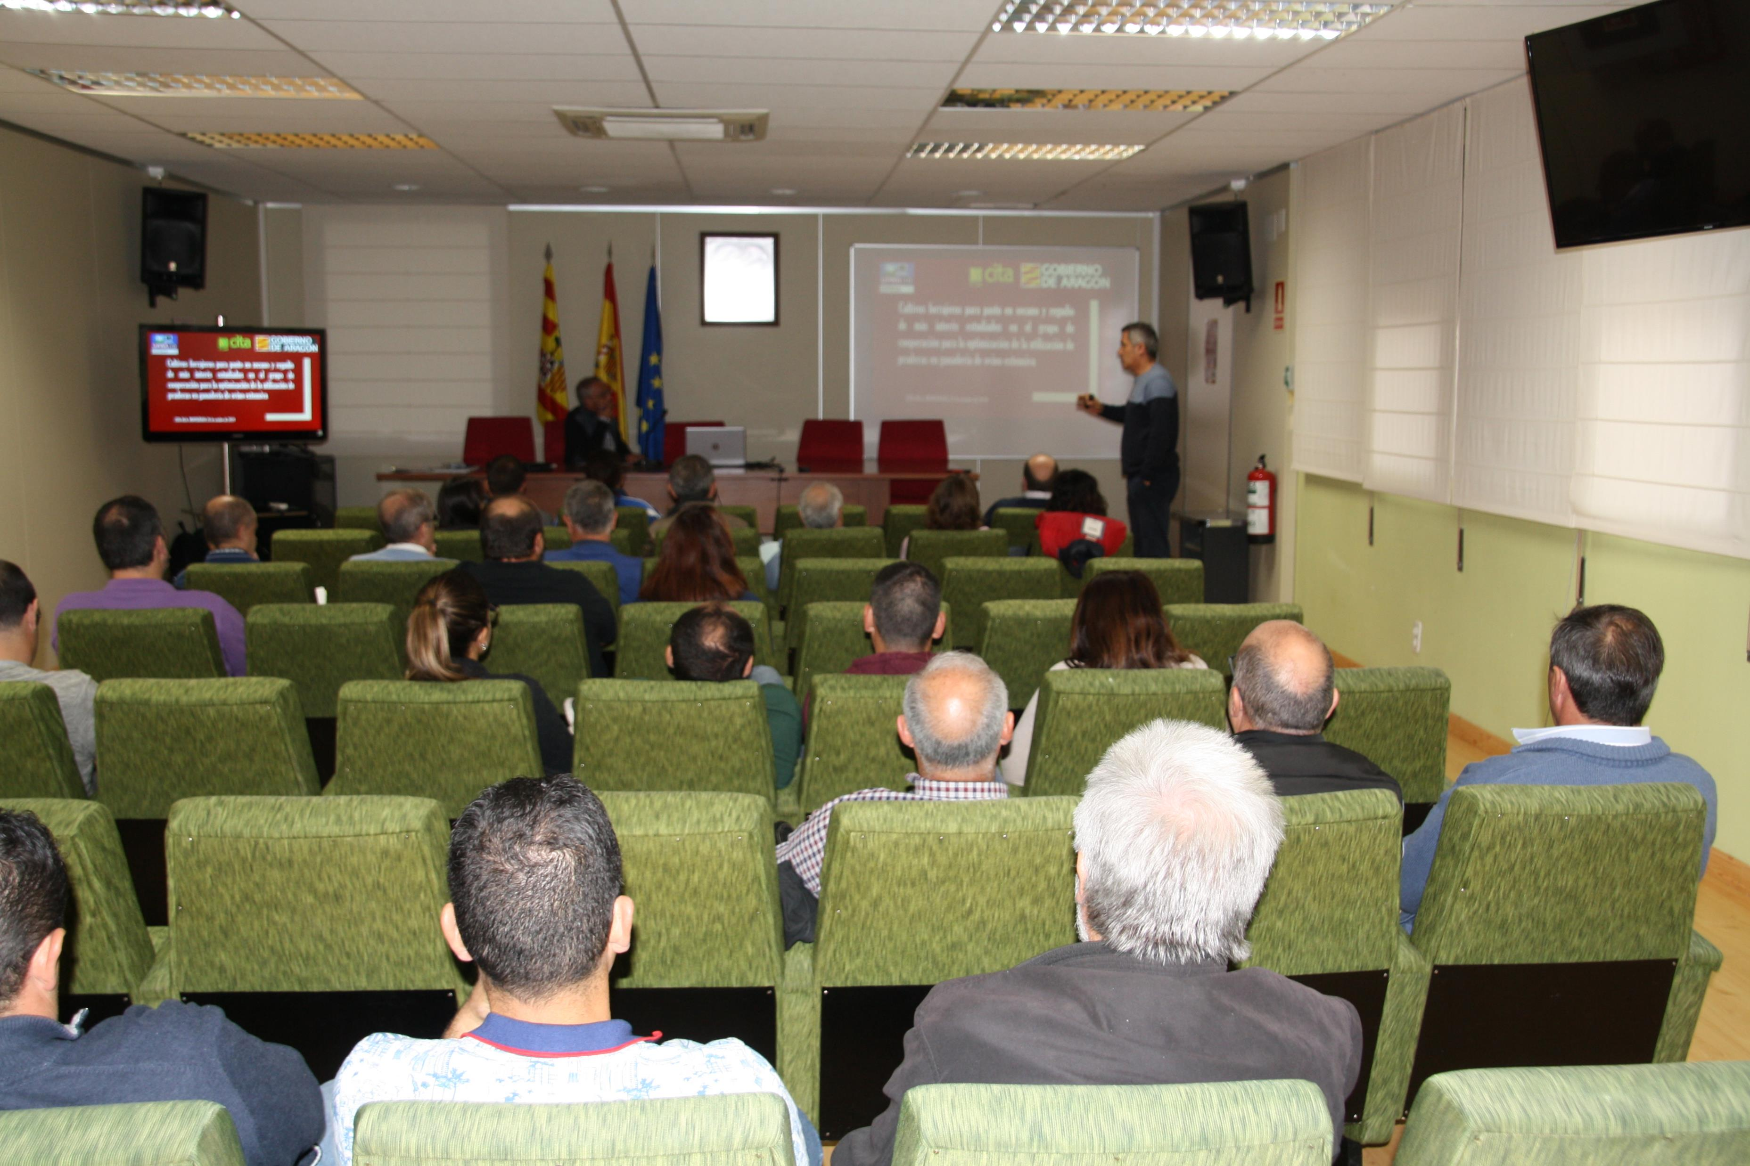
Jornada de formación de ganaderos de alto rendimiento organizada por Upra el día 28/10/2019

